Slide 1
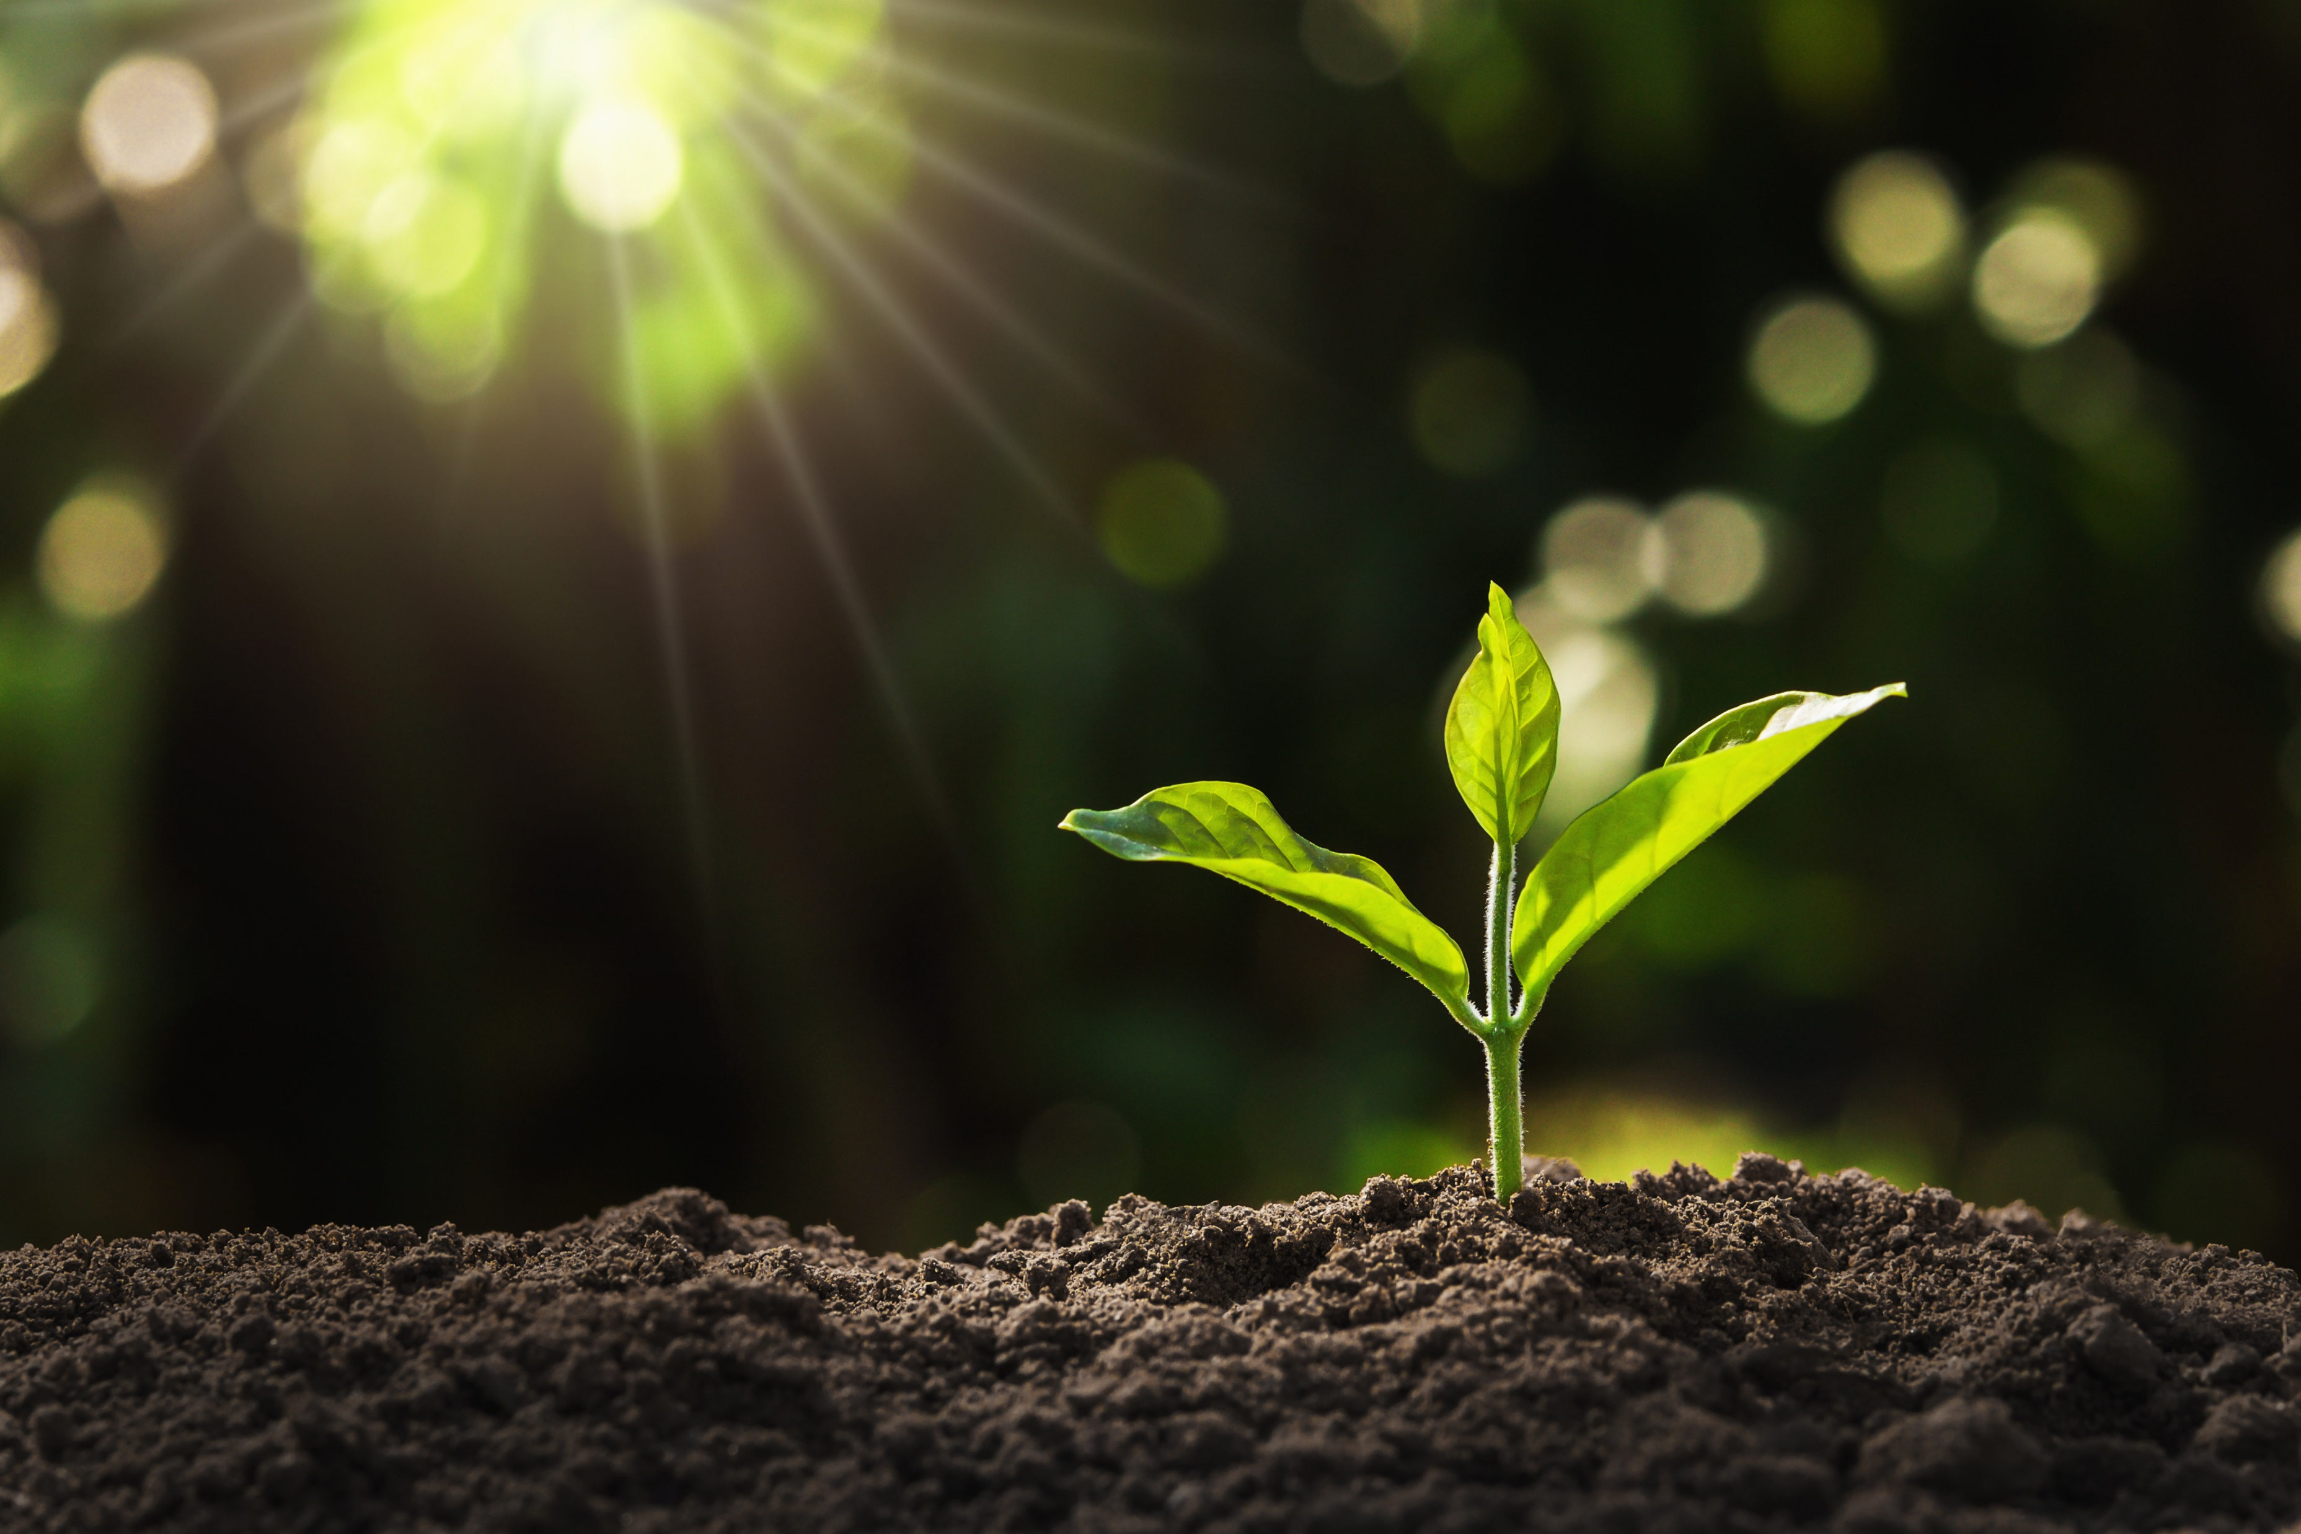
みんなで木を植えましょう
植林で拓く地球の未来

Slide 2

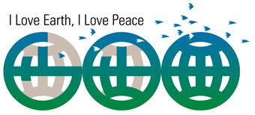
いまあなたにできることは？
地球のために 子供たちの未来のために
特定非営利活動法人アジア植林友好協会
NPO Ａｓｉａｎ Ｇｒｅｅｎ Ｆｏｒｅｓｔ Ｎｅｔｗｏｒｋ

Slide 3
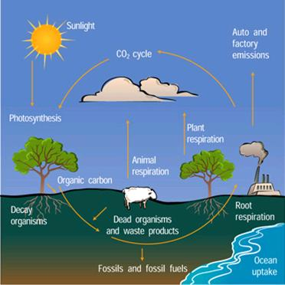

あなたの生命を支えている森と樹木を知ろう
いのちを守る、空気も水も食料も自然が育んでくれている
事実を改めて認識する
↓
感謝の心
この写真 の作成者 不明な作成者 は CC BY-SA のライセンスを許諾されています

Slide 4
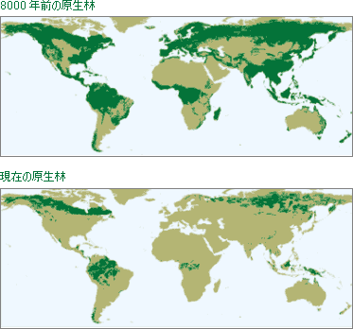
人類が生きることで森を壊して、生活環境の劣化
世界の森林面積は約39.9億ヘクタール、全陸地の30.6％
★毎年減少している面積 330万haが減少
★世界の植林面積 570万ha／年間
大気、水文、土壌、生物多様性に大きく影響し、わたしたちの生活環境が厳しくなっている
WRI（世界資源研究所）の報告によると、世界の原生林は文明が始まった時期とされる8000年前に比べて、すでにその8割が消滅していると報告されています。

Slide 5
生活環境への負荷が拡大、住みにくい地球へ
①地球温暖化の大きな影響 ②プランテーションの拡大による大気汚染
③空気中の酸素比率の低下 ④オゾン層が薄くなり有害放射線が大気に侵入
①土壌や地面と大気中の水分減少 ②樹木の減少により土地の水分量の減少
③熱帯雨林は地球の淡水の30％を生み出している。熱帯雨林の破壊はマイナスの効果
①森林破壊により被覆されない土壌の割合が増加
②浸食の増加で荒れ地が拡大、土壌の劣化を招く
①生物多様性が減少し、環境が悪化
②推定では毎日137種の動物、植物、昆虫種が失われ、年間50000種が絶滅している。＝人類の持続
的な生存に大きな影響を与える。（このままでは25～30年後に全生物種の4分の1が絶滅する）
森林は、私たち人間にとって、一番大切な生命維持装置ですが、たくさんの生物の棲み家になったり、水を貯えたり、地球の肺として酸素を供給してくれています。
熱帯地方には全生物種の80％が住んでいて、森林破壊によりたくさんの生物種が絶滅しています。
生物種の減少により、感染症の宿主がなくなり、人間世界に新しい感染症が広がっています。

Slide 6
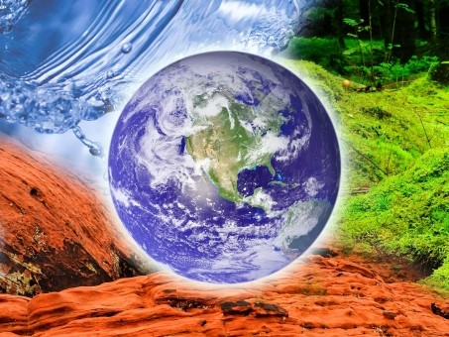
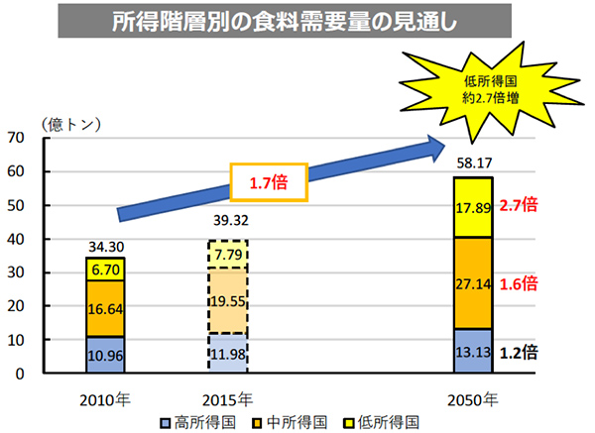
２．現在の問題点
あなたの地球大丈夫？
1950年世界人口
約25億人
2020年世界人口
約78億人
3.12倍
子供たちの時代も大丈夫？

Slide 7
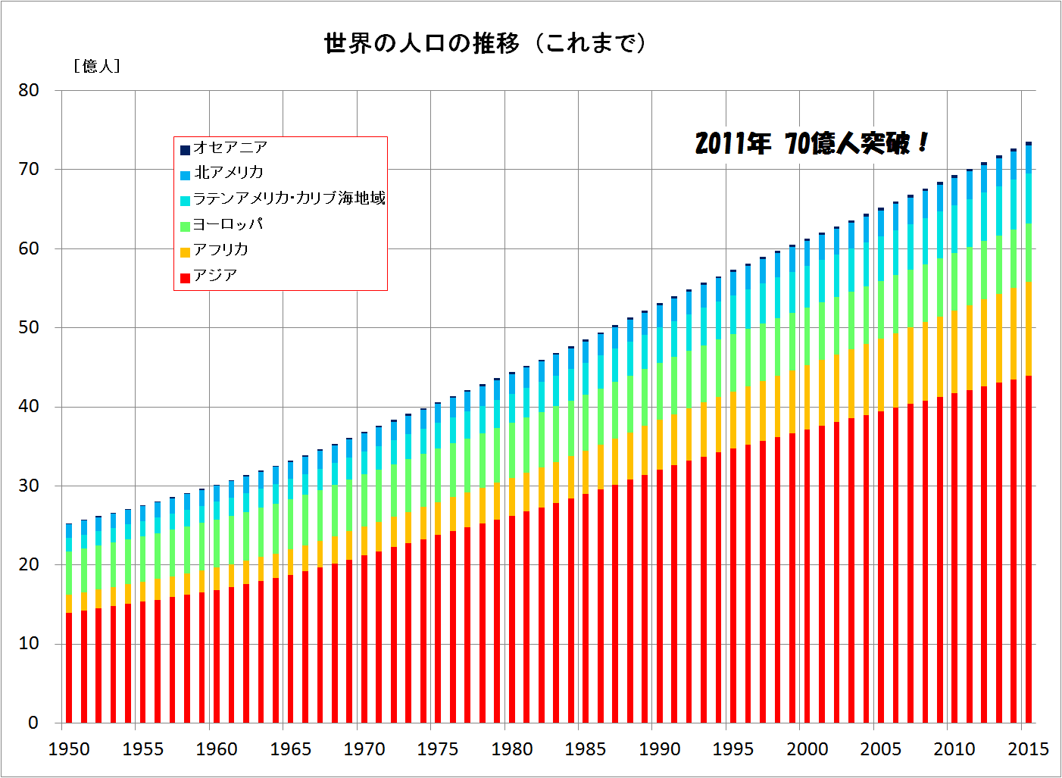
地球の現実を知って、未来に備える！
20世紀、人類による資源の略奪と破壊
1950年から50年間の消費の拡大状況
消失する森林資源→木材消費量3倍、紙の消費量6倍
漁業資源の減少→漁獲量は5倍
穀物の消費量→3倍
化石燃料の消費量→5倍
世界人口1950年25億人→61億人→
→79億人
人口の増加と資源消費の増大

Slide 8
地球の、いま、起こっている課題
20世紀の負の遺産
人類が大地とこの地球から行ったあくなき略奪と破壊から転換
消失する森林
地球温暖化
大気と水の汚染
大地の危機
生命の危機
食の危機
少量搾取→少量生産→少量消費→少量廃棄
経済規模を縮小
明日を生きるために
経済規模を縮小する→経済規模を60％小さくする必要
自然と共に生きる循環型経済社会を目指す

Slide 9
生命の危機を回避するために①
森林の減少
木材の消費量3倍、紙の消費量6倍、漁獲量5倍、穀物の消費量3倍、化石燃料使用量5倍
地球規模の気候変動（温暖化）
人間活動で排出されたCO2の50％は海と森に残り50％は大気に蓄積されていく
生命の危機
生物多様性に種の減少と絶滅の危機、基準速度の1000倍のスピードで失われている
原子力発電
使用済み核燃料の処理方法が決まっていない。再生エネルギーへの転換

Slide 10
生命の危機を回避するために②
大気と水の汚染
フロンガス、炭化水素、窒素酸化物、硫黄酸化物、粒子状物質、放射能などの大気汚染
大地の劣化
農薬、抗生剤、化学肥料などにより「土」の状態は悪化の一途
食の危機
腸内細菌を育む自然食品から遠ざかっている食生活～すべての病気の元～
戦争と核
地球を傷つけることは自分自身を傷つける事、すべての生物で戦争をするのは人間だけ

Slide 11
私たちは「世界史に残る大激変時代」を生きている
不可避な「パラダイムの崩壊」が起こっています
「石油で食料を作るパラダイム」の崩壊～地下資源で食料生産は持続性がない
「工業製品が高く売れるパラダイム」の崩壊～工業製品買いたたかれ資源食糧高騰
「石油兌換紙幣としてのドルのパラダイム」の崩壊～ドル石油本位制の崩壊へ
「地球は無限に大きい」というパラダイムの崩壊
社会システム、経済システムのすべてを見直す時代

Slide 12
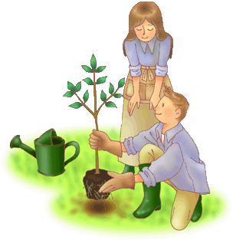
3・解決した理想の姿
世代を超えて、木を植える活動がより良い地球の未来を創る
植林で得られること
①自然の若返り ②より新鮮な空気 ③セラピー ④心の安らぎ ⑤より良い健康
⑥報酬（病気のない生活を送ることができる） ⑦知識

Slide 13
土壌の劣化が深刻な場所・近隣の森林の土の中に種子が存在しない場所では植林が不可欠
人が木を植えることは、自然の生態学的なプロセスを加速させる
植林した木が成長・土が豊かになる
植林した木が成長すると日影ができ、土壌の乾燥を防ぐ
下草が育ち，実をつけ種子を分散する鳥や小動物を引き寄せる
植物遷移が進んで、多様性豊かな森林が育つ＝現地子ミニティーの再生につながる

Slide 14
2014年「森林に関するニューヨーク宣言」の目標確認
2030年までに3億5千万ヘクタールの森林を再生するという目標
目標を達成したら、12～33ギガ㌧の二酸化炭素を空気中から土に戻し、再生された森林は多種多様な商品とサービス（流域保護、作物の収量向上、食糧確保、エネルギー、健康、安全など）を提供してくれる

Slide 15

誰にもできる地球を元気にする行動
積極的に植林をして自然を再生する
大気と水の循環がよくなる
地表の循環・再生能力が活発になる
健康な地球の再生維持につながる
植林することは、歩くことが健康につながるのと同じようなこと

Slide 16

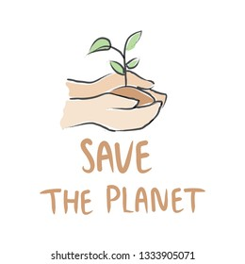
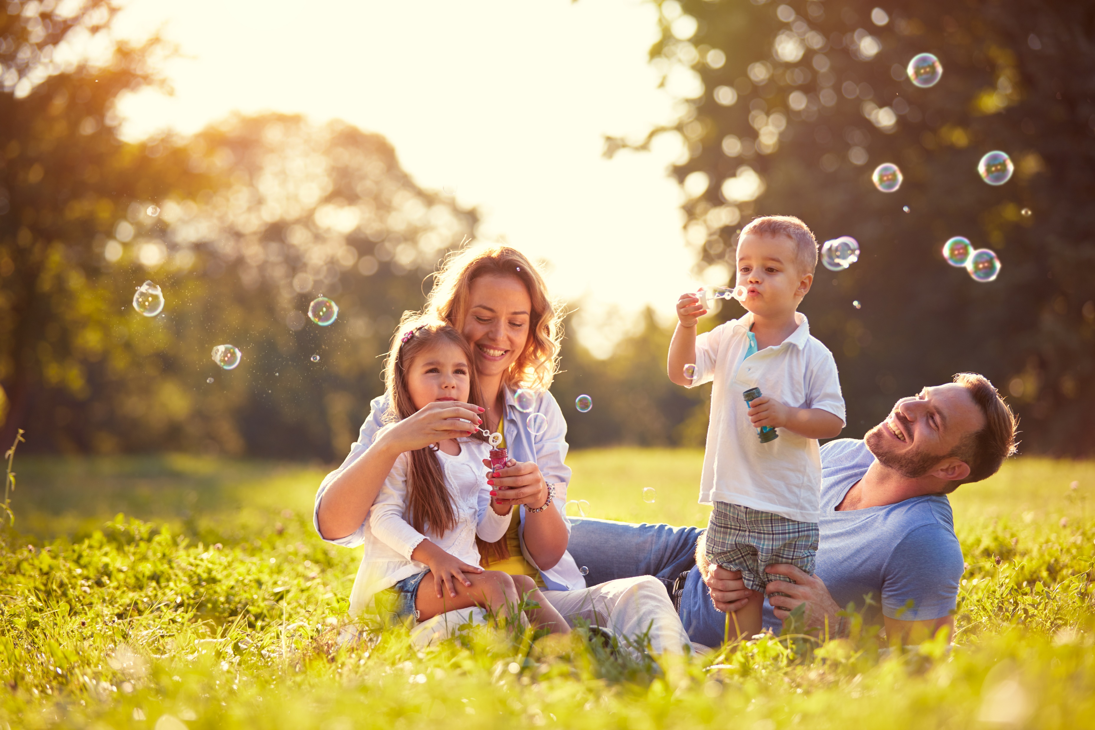
木々を守り、自然を守り、次世代のために命を守ろう！
樹木は地球上の生命の基本的で主要な「源」です
私たち人間が作り出してきた問題は自然の源を守り再生することから始まる

Slide 17

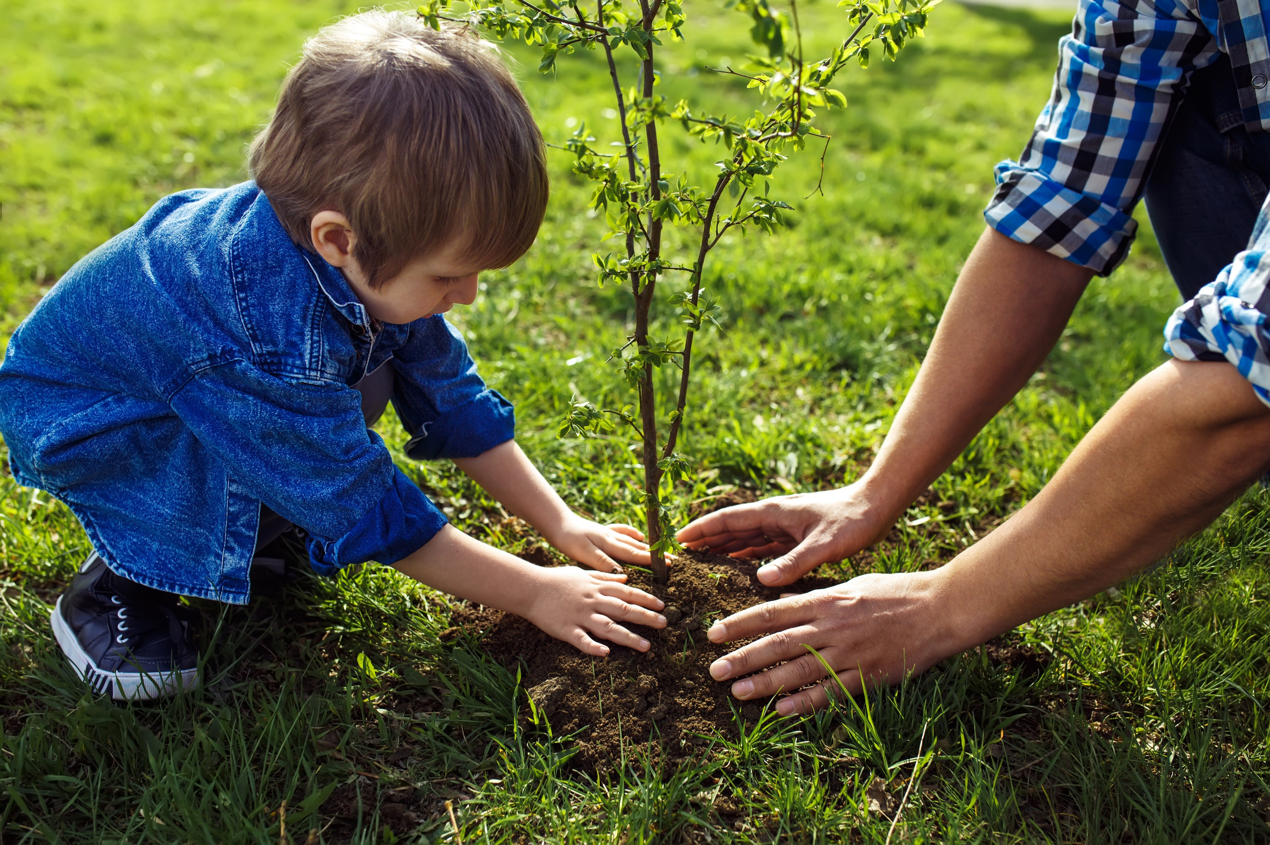
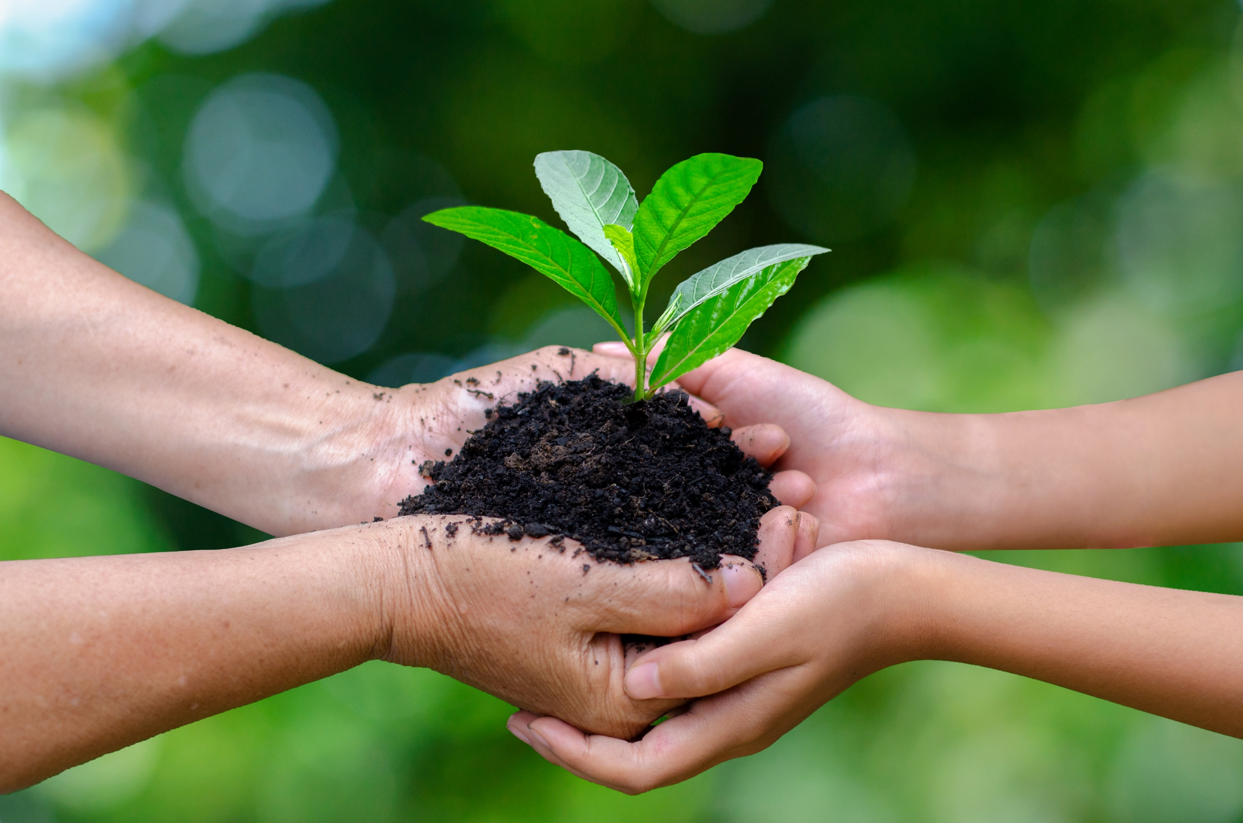
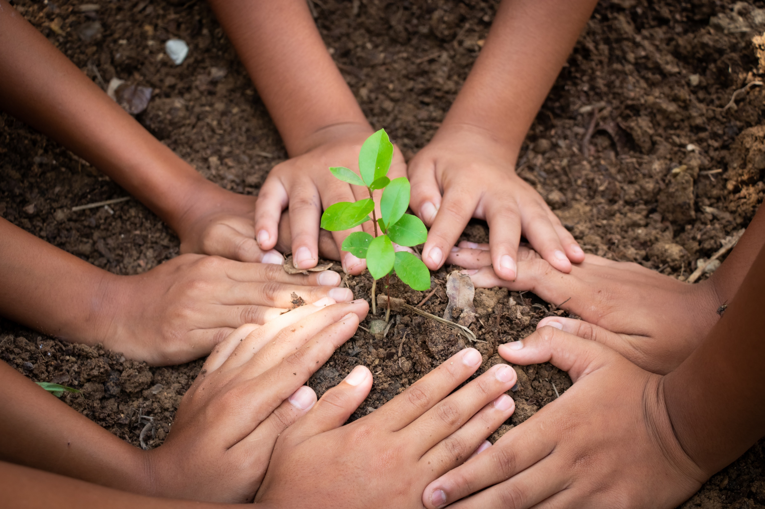
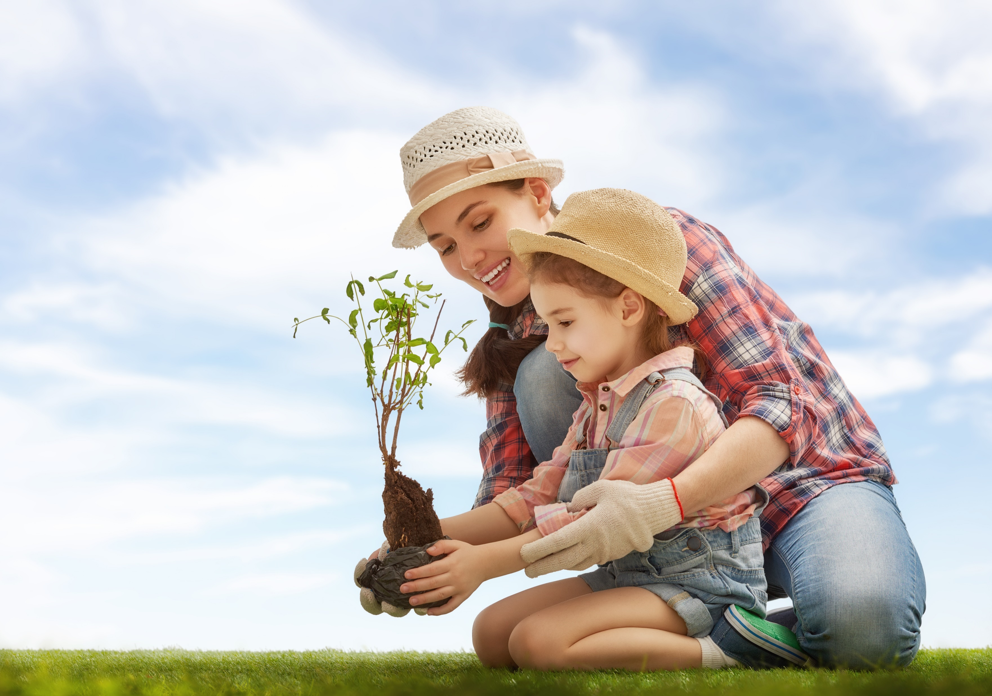
人間が生き続けるための
生命維持活動として、みんなで「植林」をしよう

Slide 18
①樹木が温室効果ガスを吸収貯蔵してくれる
森林はどのぐらいの量の二酸化炭素を吸収しているの？
スギの36～40年生の人工林がこれまでに吸収してきた量と1年間に吸収する量
樹木が吸収し蓄積する二酸化炭素の量は一本一本異なっています。
例えば、適切に手入れされている36～40年生の スギ人工林は1ヘクタール当たり約302トンの二酸化炭素（炭素量に換算すると約82トン）を蓄えていると推定されます。
また、この36～40年生のスギ人工林1ヘクタールが1年間に吸収する二酸化炭素の量は、約8.8トン（炭素量に換算すると約2.4トン）と推定されます。
スギの吸収量と身近な二酸化炭素排出量とを比較してみましょう
1世帯から1年間に排出される二酸化炭素の量は、2017年の場合、4,480キログラム注2でした。
これは、36～40年生のスギ約15本が蓄えている量と同じぐらいです。
また、この排出量を、40年生のスギが1年間で吸収する量に換算した場合、スギ509本分注3の吸収量と同じぐらいということになります 。

Slide 19
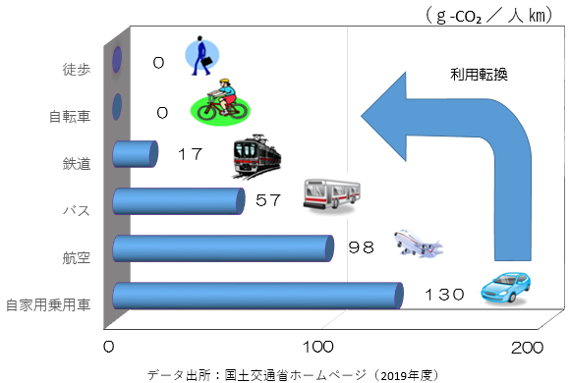
あなたの生活スタイルで変わるCO2排出量

Slide 20
②空気をきれいにしてくれます
③樹木は酸素供給してくれます
④樹木は通りや街を冷やします
⑤木々がエネルギーを節約します
⑥樹木は水を節約します
⑦樹木は水質汚濁の防止に役立ちます

Slide 21
⑧樹木は土壌の浸食を防いでくれます
⑨木が子供たちを紫外線から守ってくれます
⑩木は食べ物を提供してくれます
⑪木々に触れることで癒し効果があります
⑫樹木が暴力を減らします効果があります
⑬木々が季節の変化を告げてくれます

Slide 22
⑭樹木は経済的な機会を生み出してくれます
⑮木は時には教師であり、遊び相手です
⑯樹木は様々なグループを結びつけてくれます
⑰樹木は住民の誇りと一体感を与えてくれます
⑱樹木は野生生物に天蓋と生息地を提供してくれます
⑲樹木は様々なものを遮ってくれる

Slide 23
⑳木は木材を提供してくれます
㉑樹木が資産価値を高めてくれます
㉒樹木は様々なビジネス機会を増加させます
今、私たちがすべきことは、たくさんの木を植えること。
喫緊の問題を解決するためにモリンガを普及すること
日常生活では、環境破壊につながる根本原因である大量生産、大量消費、大量破壊の生活スタイルを改め持続性のある生活習慣に改める
生物種の保護のために：海や川や湖の自然を大切にする。化学農薬や肥料を使用しない。合成洗剤、殺虫剤の利用を控える。節ガス節電をして過剰な浪費はしない。動物実験をしている薬品を使わない

Slide 24
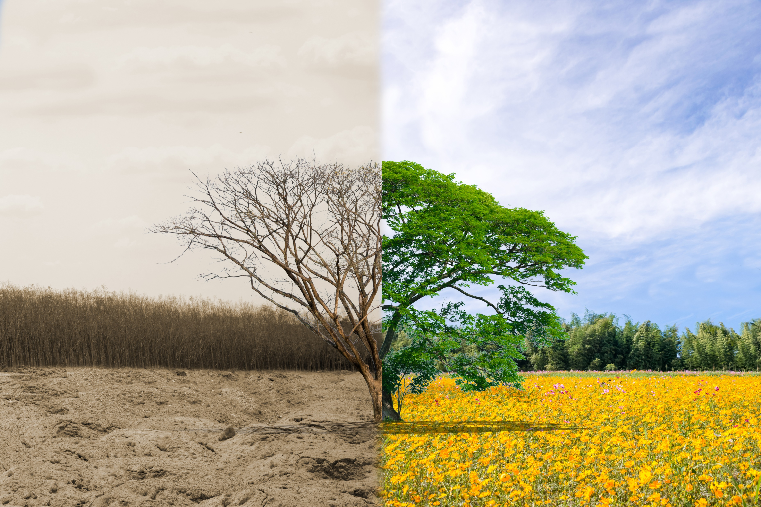
木は地球上でもっとも強力な命を与える力です
環境に負荷をかけない生き方
事前と共に生きる生き方
環境への負荷は目に見えなくてもある日突然に現象が現れる
選択するのはあなた自身
「最後の木が枯れ、川が汚染され、
最後の魚が釣り上げられてはじめて、
人間はお金を食べることができないことに
気がつくものだ」
Cree Indian のことわざ
緑豊かな地球を子供たち引き継ぐ、子供たちのより良い未来のために

Slide 25
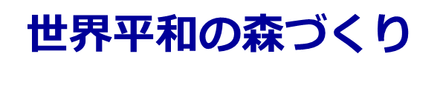

自然災害被災地の再生する植林
火山爆発により地域の人々の生活が失われたバリ島キンタマニー地区、
植生が失われ、土地の水分保持能力が失われ
隣接するバツール湖の水位が低下して、島民の生活用水が危機に！
対策として被災した土地に木を植えて保水力を向上させる。
バリ島は世界各地から訪問客があり、多くの皆さんにともに木を植えて
世界の平和とバリの自然を守ってほしいと願いこのプロジェクトを進めています。

Slide 26
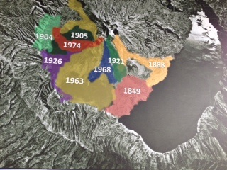
バツール山火山爆発、被災の歴史
1849年第1回爆発
（2006年～2014年植林済）
1888年第2回爆発
1904年第3回爆発
1905年第4回爆発
1921年第5回爆発
1926年第6回爆発
1963年第7回爆発
（2015～2017年植林）
1968年第8回爆発
1974年第9回爆発

Slide 27
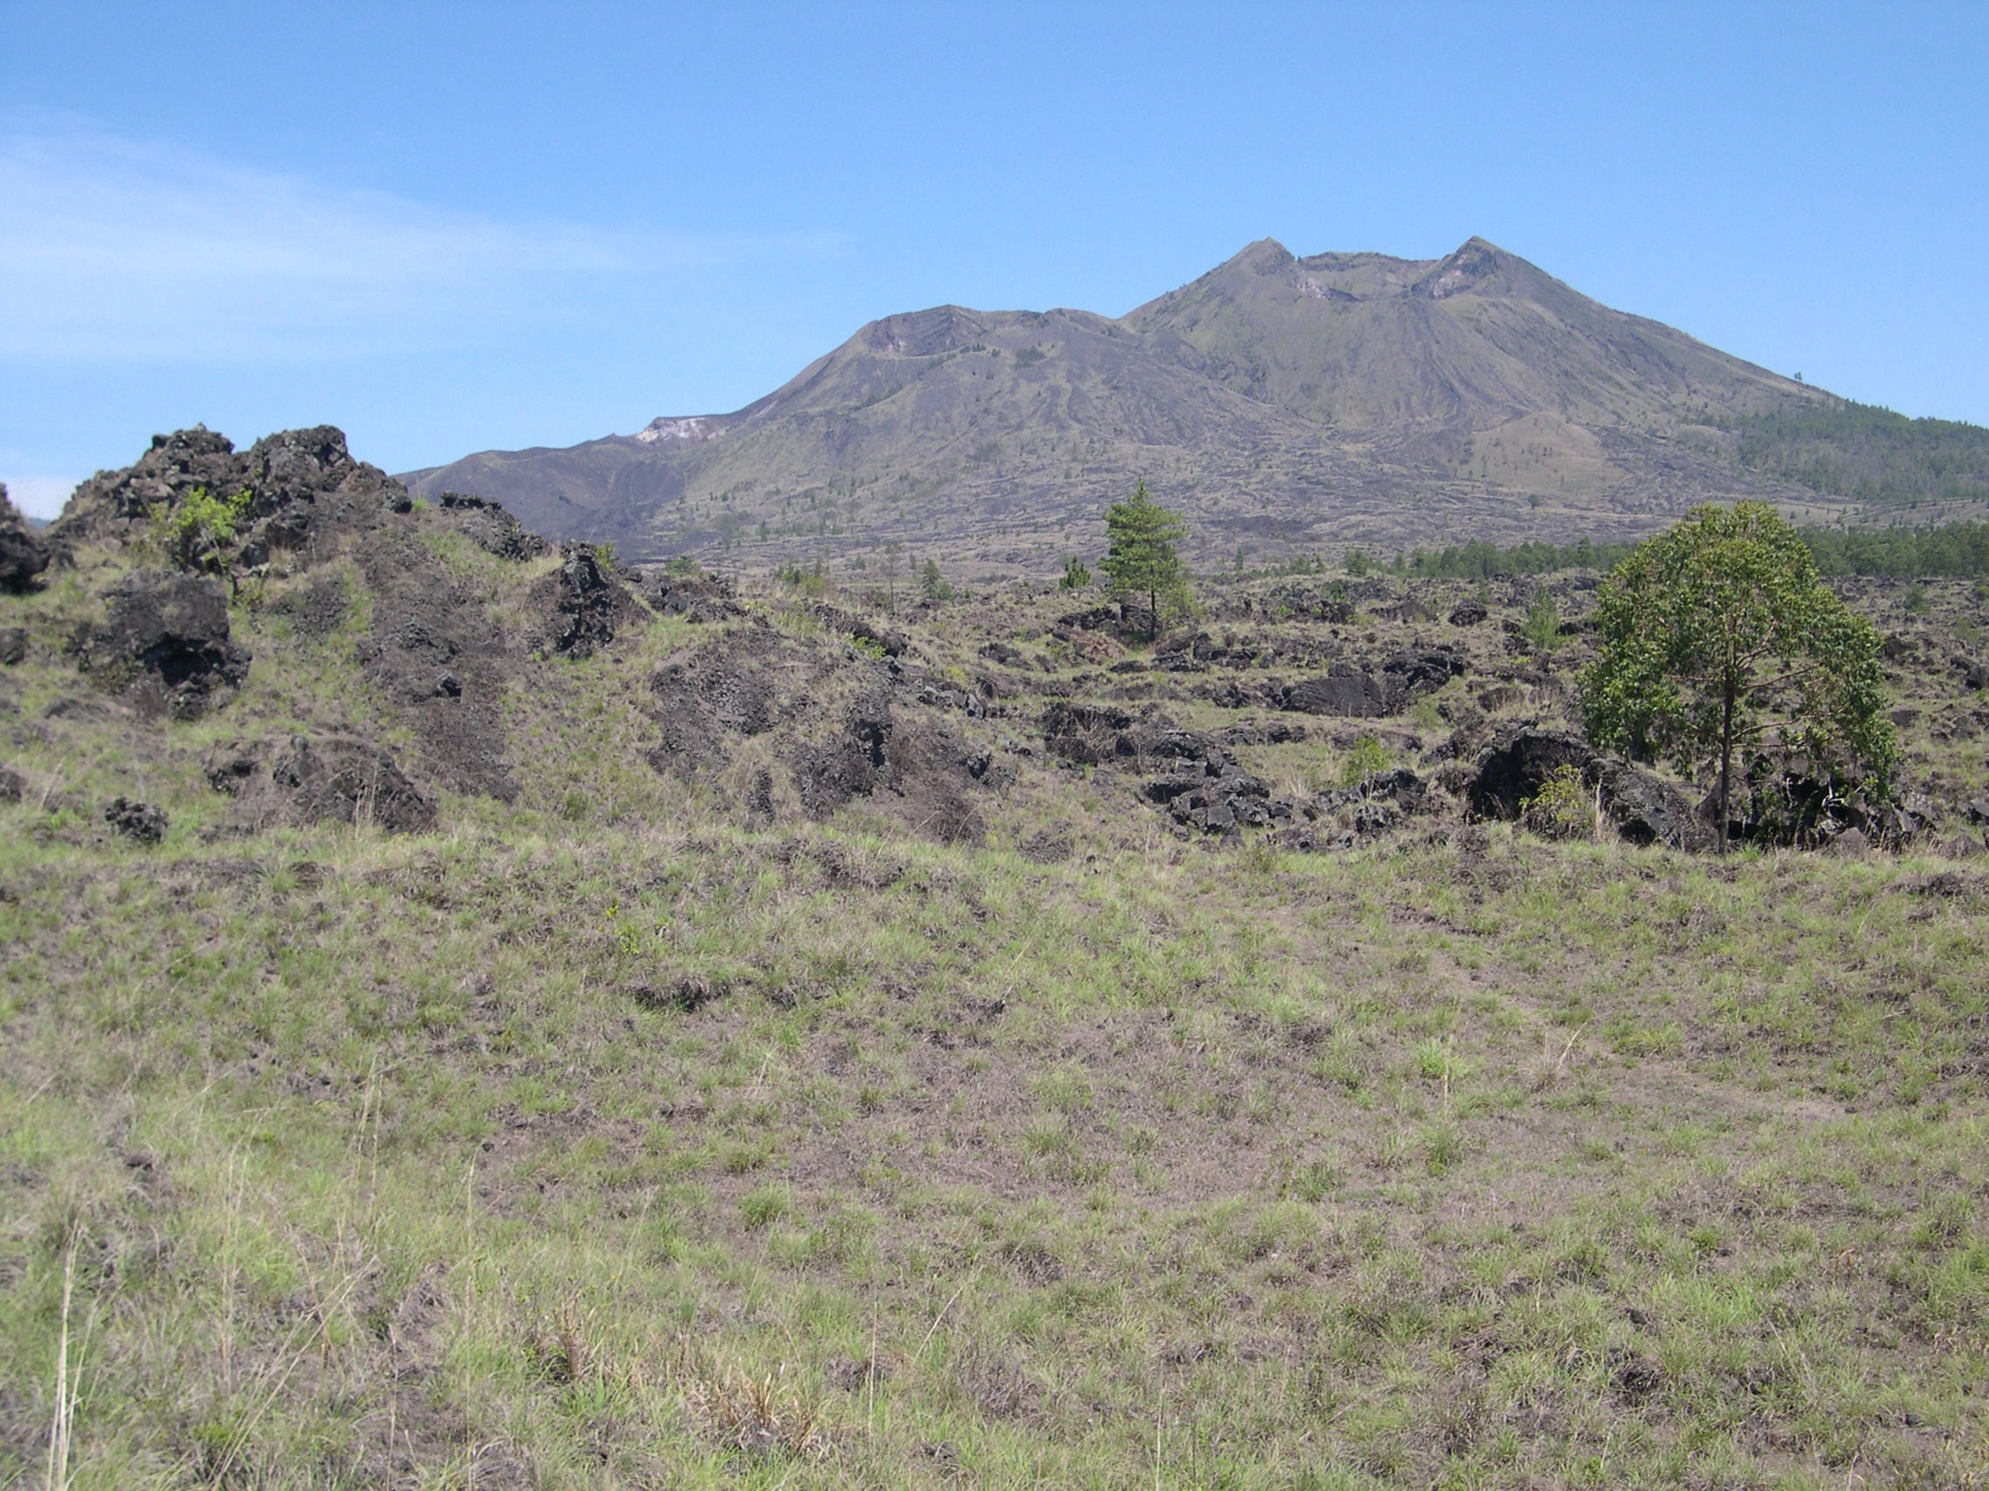
火山爆発から159年の植林開始前現場
溶岩は風化して、砂になり、草丈の短い草が繁茂していた
植林前2006年の現場

Slide 28
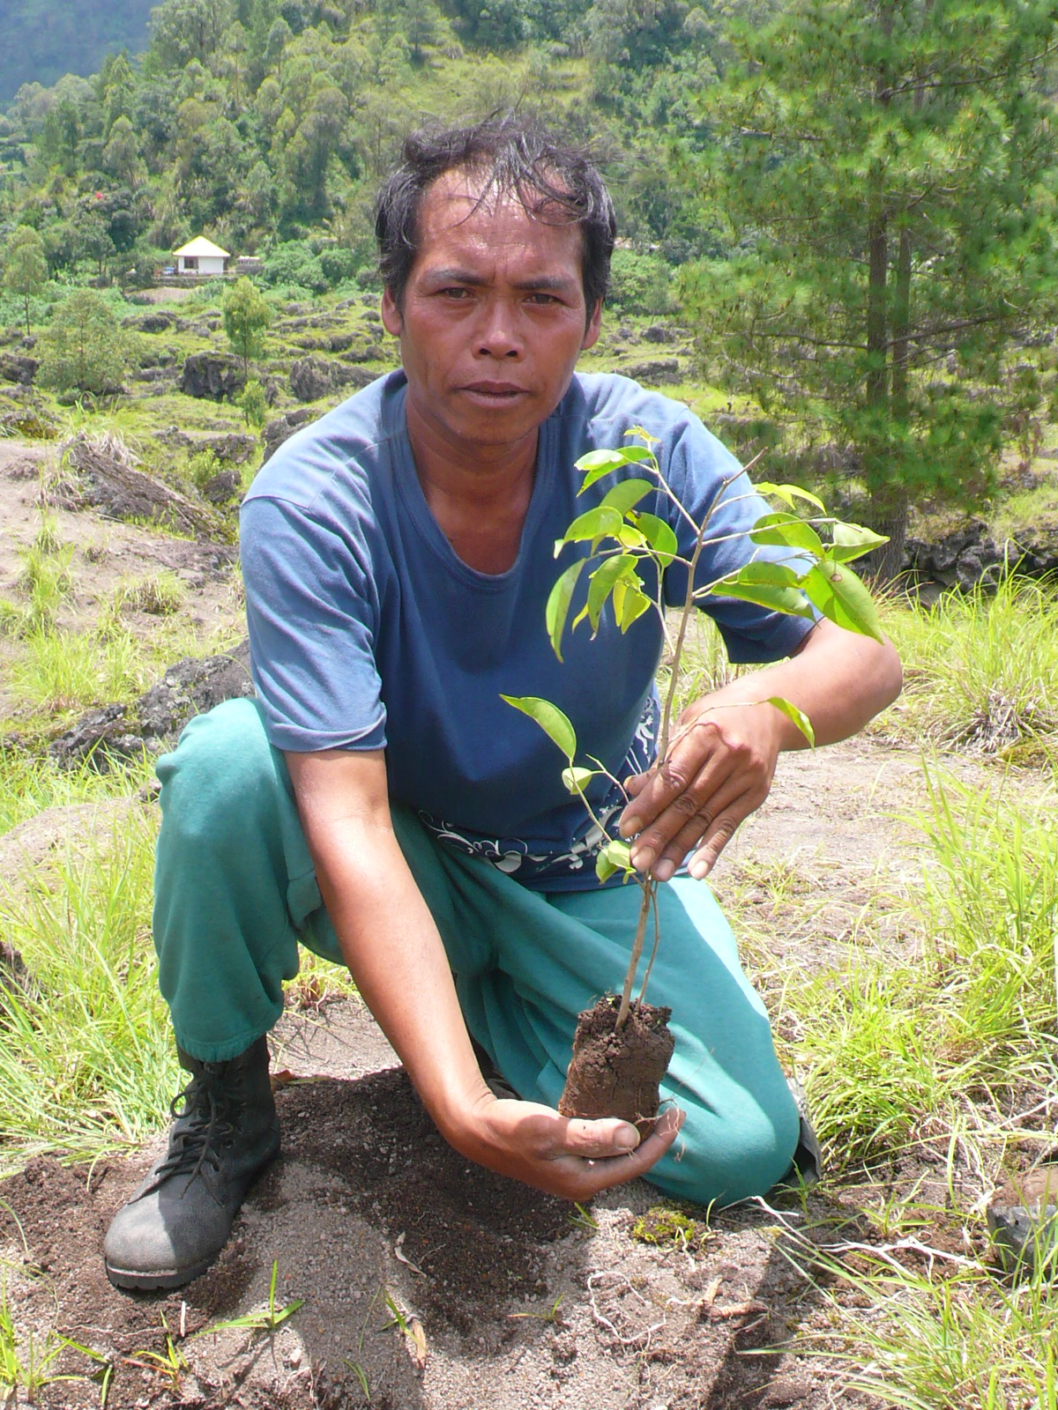
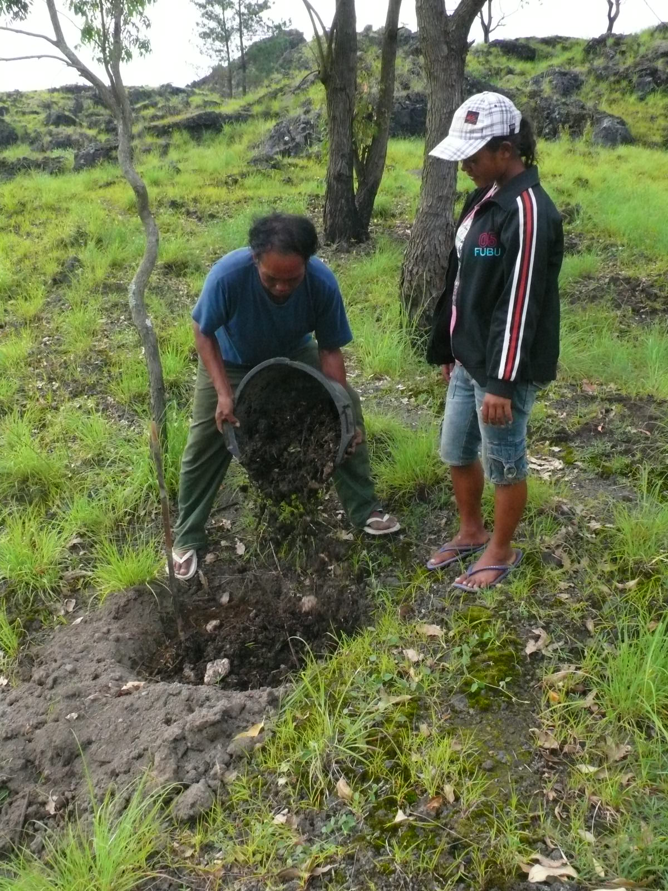
バリ植林現場 2008年3月

Slide 29
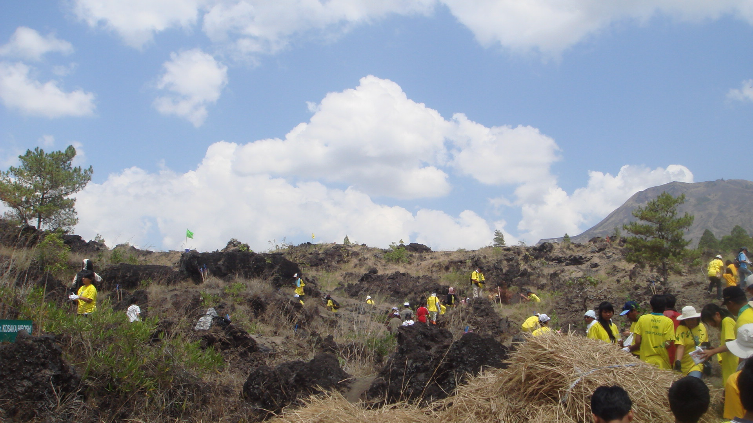
2009年植林祭の状況

Slide 30
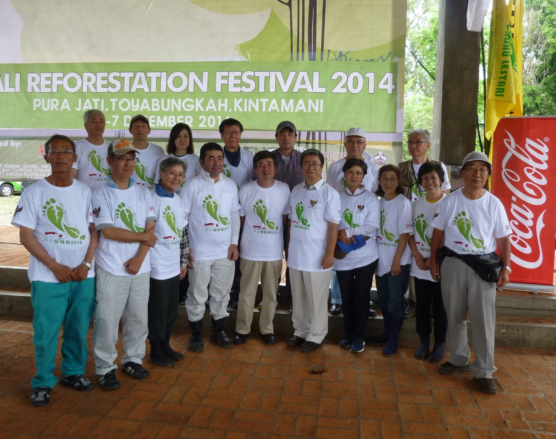
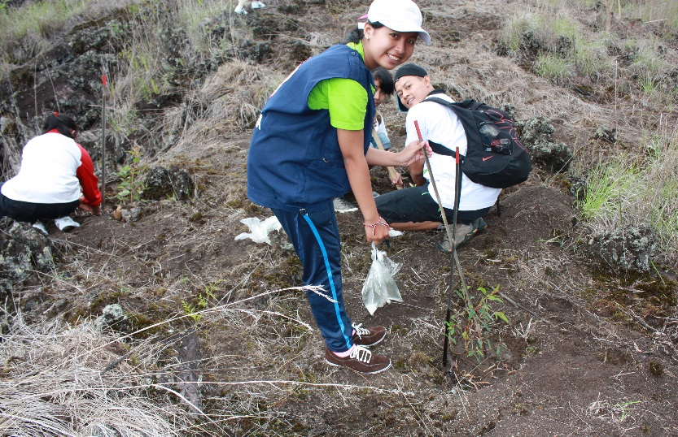
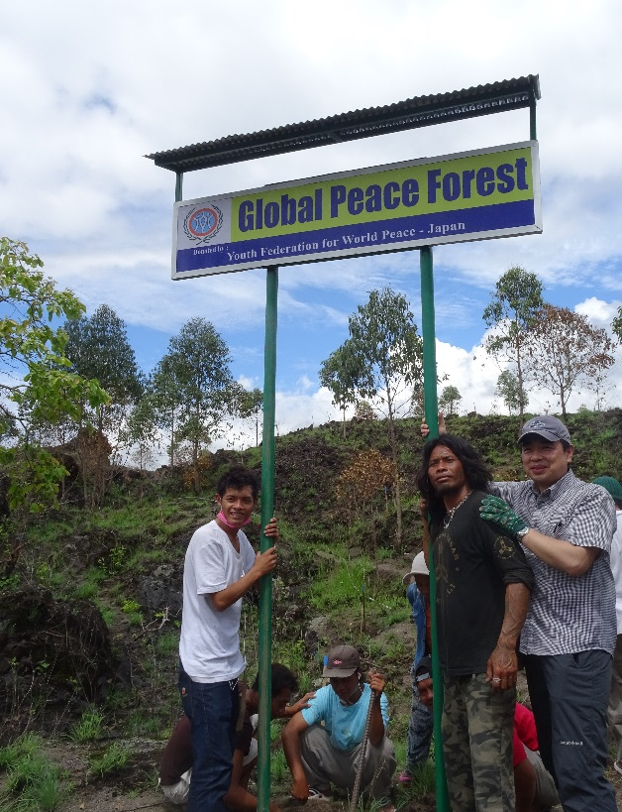
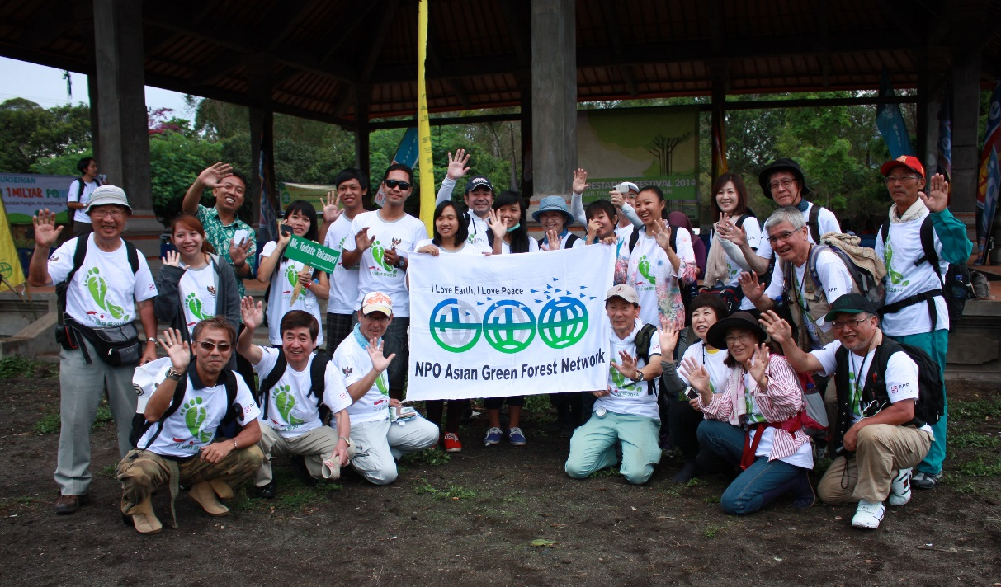
2014年植林祭国際交流60周年記念事業として実施
★バリ柴田総領事夫妻も参加

Slide 31
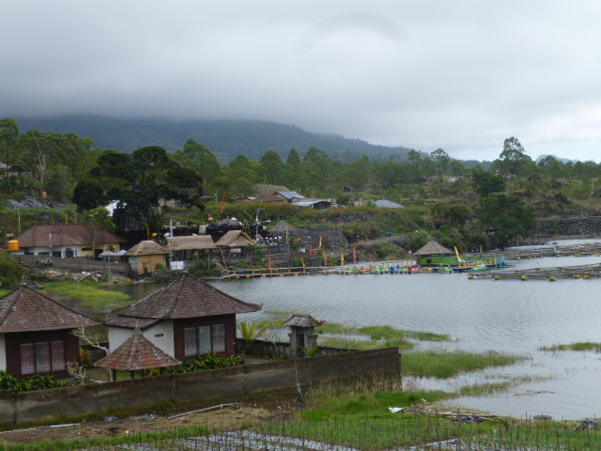
植林後11年・2018年対岸から植林地を望む
植林した木々
水位が回復し、地元の人たちに感謝されています

Slide 32
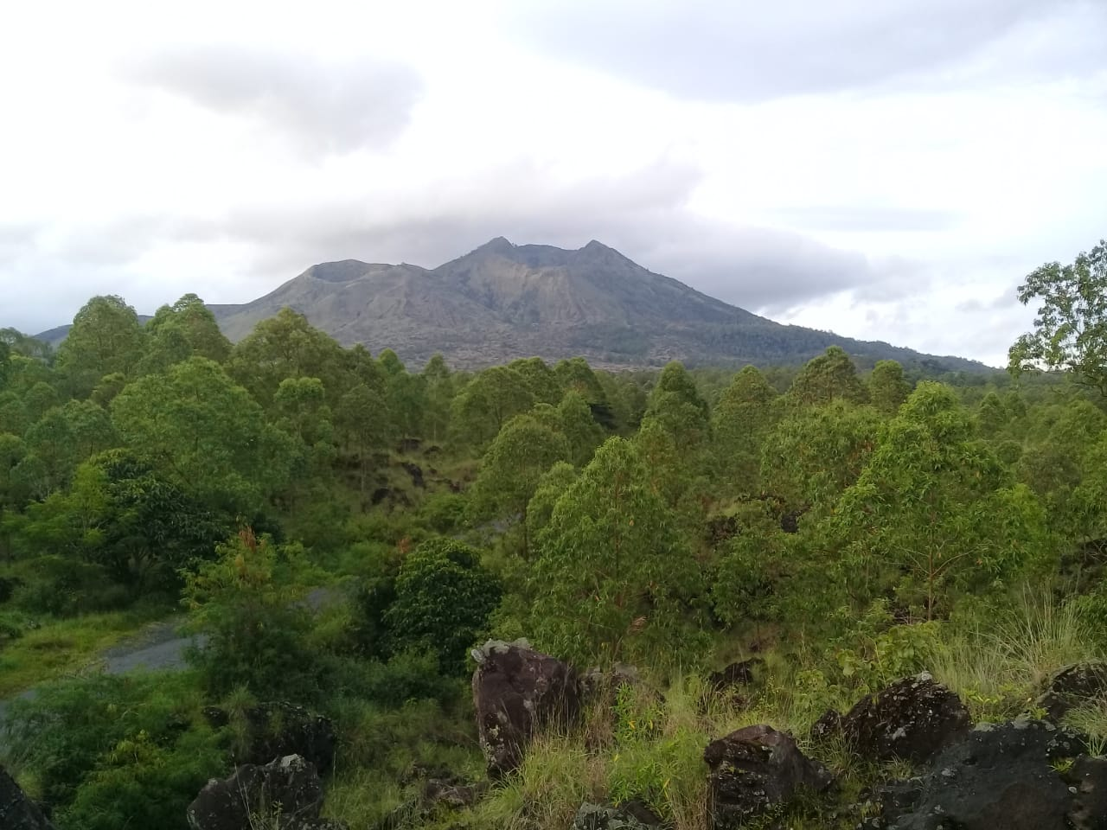
植林後16年目・2022年2月現在の植林地 )
みなさんのおかげさまでここまで回復できました

Slide 33
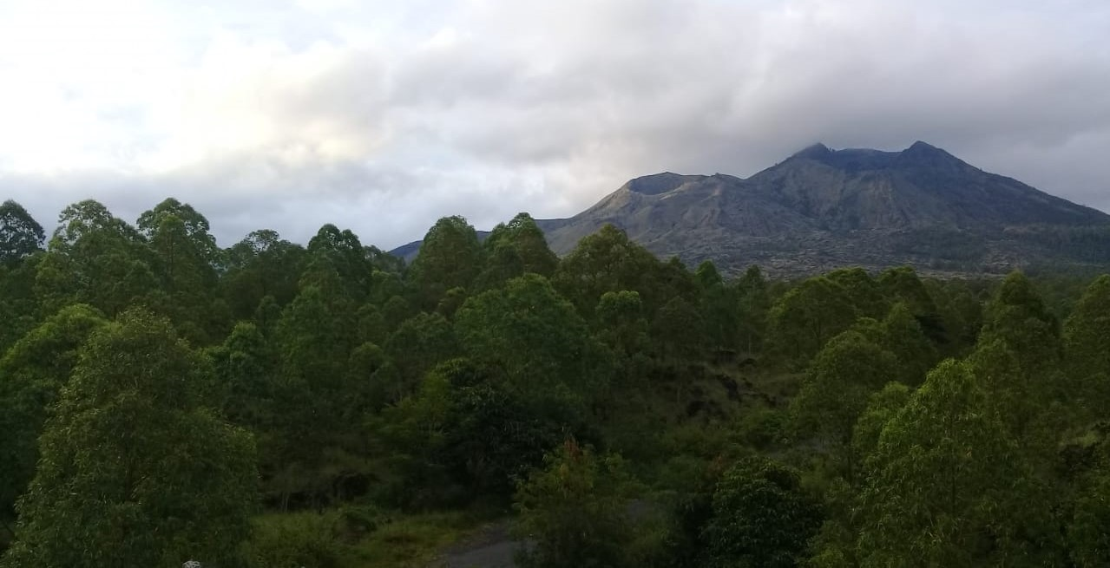
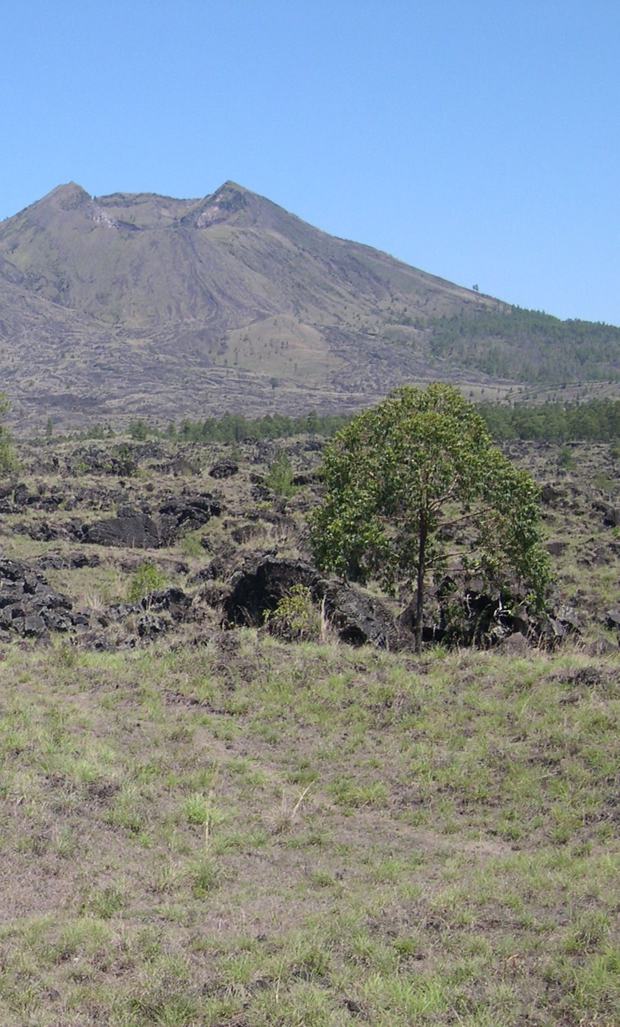
2008年～2022年植林による自然の再生

Slide 34
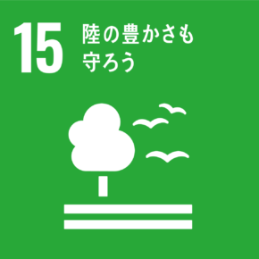

世界平和の森づくりによるＳＤＧｓ貢献
（2007年～202２年3月）
バリ州の2010年緑のバリ復活プロジェクトの一部として貢献：累計植林本数153,877本緑の再生面積累計256,460㎡
CO2の吸収量の概算の算定：15年生のサンプル測定数値より算定すると年間吸収量は年間平均10.28㎏／本
累計CO23,771㌧固定に貢献

Slide 35

地球の課題を幅広く解決するために
空いている土地にモリンガを植林して、人と自然が共生する森づくりをする
共生の森づくり

Slide 36
わたしが今、モリンガ植林をおすすめするわけ？
植林活動歴22年の私が、今なぜ、モリンガの植林の普及なのか？
私の植林活動の原点＝「自然環境の再生」生物多様性の維持とCO2の削減です。
多くのみなさまのご支援により、インドネシアでの植林活動で実行できた植林は、累計で120万本を超えることができました。
しかし、日々排出されているＣＯ2の前では、微々たる効果しかないことに落胆。そんなときモリンガという奇跡の植物を知りました。
厳しい生育環境でも育ち、早くたくさんＣＯ２を吸収する樹木がモリンガです。
一般植物の20倍の成長をし、「栄養価も高く」、人類が直面しているもう一つの課題「飢餓貧困」の解決にも役立つ稀有な存在です。
モリンガの普及で社会の格差を是正し、多くの人の人生を変え、社会を変えてしまうほどのインパクトがあります。「モリンガの普及を通じて多くの人々が幸せに暮らせる社会を創造する」ことにあります。

Slide 37

モリンガってどんなもの？（ＦＡＯ ＨＰより引用）
モリンガは、多目的用途の低木や木の属です。
※その葉、根、そして未熟な鞘は野菜として消費されます。
※モリンガの木のすべての部分 - 樹皮、さや、葉、木の実、種子、塊茎、根
花 は食用になります。
※葉は新鮮なまま使用するか、乾燥させて粉末にする。
※種子のさやはまだ緑色のまま摘み取られ、新鮮に食べられたり調理された
りします。
※モリンガの種子油は甘く、焦げ付きにくく、乾燥しにくく、悪臭に強い、
種子からのケーキは飲料水の浄化に使用されます。
※種子はまた、生を食べる、ローストする、粉末にする、お茶を入れる、またはカレーに使用す
ることもできます。
❖モリンガの特別な資質～バランスよい豊富な栄養価
葉にはたんぱく質、ビタミンA、B、C、ミネラルが豊富に含まれています。
妊娠中や授乳中の母親、そして幼い子供たちに強くお勧めします。
植物は乾季や干ばつの時期に葉を作り、他にほとんど食べ物がない場合は緑の野菜の優れた供給源です。
急成長しており、干ばつ耐性があります（伐採を許容しません）。
モリンガ製品は、抗生物質、抗トリパノソーマ、低血圧、鎮痙、抗潰瘍、抗炎症、低コレステロール血症、および血糖降下作用を示します。

Slide 38
モリンガで新しい森をつくれば
炭素を吸収し、生物多様性を支え、人間社会に燃料、食糧、医薬品などを供給し、地表を保護して洪水や干ばつの防止に効果を発揮する
長期的なプロジェクトなので現地コミニティーを巻き込むことが不可欠
植林から最終的な収穫まで連続性を維持する
初期費用の提供、製品の市場開拓、土地の権利の明確化
モリンガの植林は、大気中の二酸化炭素の減少とともに地域社会経済的にも公平な分配による新しい社会づくりに貢献することができる

Slide 39
大地を守る健全な農業の普及にも役立つ
モリンガで地球環境を洗いなおす
地球の化石原料をベースにした、化学肥料、化学農薬をベースにする現代農法は明らかに失敗
①土壌にダメージを与えている
②水資源を枯渇させている
③日々食べる食べ物の栄養価を劣化させている
④地球上の生物多様性を減少させている
⑤貴重な野生生物を絶滅に追い込んでいる
⑥地球環境を汚染している

Slide 40



飢餓と貧困の改善のために
「モリンガ」を活用している国連機関
ＵＮＤＰの活動の一環であったマータイさんの植林活動10億本キャンペーンでも、モリンガも植えられています。発展途上国では栄養不良による疾患の対策として使われ、ユニセフをはじめとした世界２００以上の団体がモリンガの普及に取り組んでいます。
食糧農業機関（FAO）によると、モリンガは、たんぱく質やビタミンA・B・C、ミネラルが豊富。妊婦や授乳期間の母親、幼い子どもに摂取を強く推奨している。
持続可能な開発目標（SDGs）が掲げる2番目の目標「飢餓を終わらせ、食糧安全保障および栄養改善を実現し、持続可能な農業を促進する」を達成するために

Slide 41
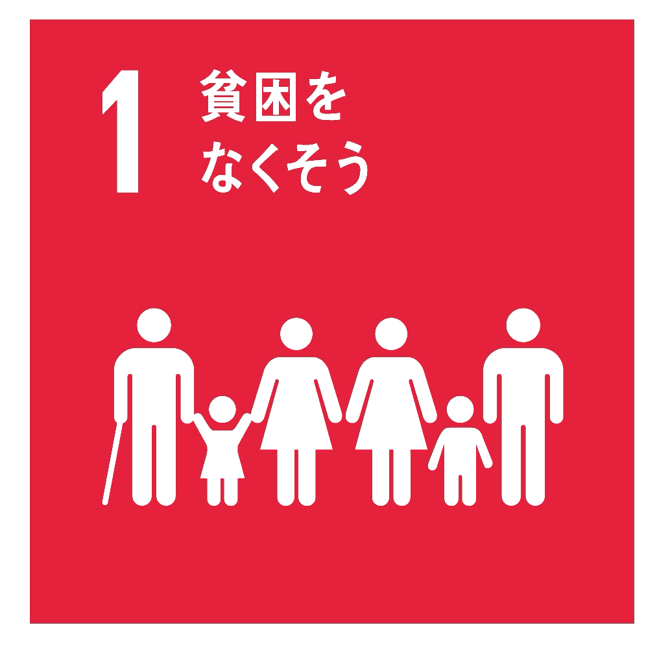
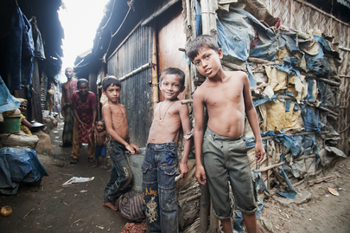
目標1：あらゆる場所で、あらゆる形態の貧困に終止符を打つ⇒モリンガ栽培普及でできる
Notes:
1990年以来、極度の貧困率は半分以下に低下しました。これは目覚ましい成果ではあるものの、開発途上地域では今でも5人に1人が一日1ドル25セント未満で暮らしており、これをわずかに上回る所得で生活している人々はさらに数百万人に及ぶほか、貧困に逆戻りする危険性を抱えている人々も多数に上ります。
貧困とは単に、持続可能な生活を確保する収入や資産がないことではありません。それは飢餓や栄養不良、教育その他の基本的サービスへのアクセス不足、社会的な差別や排除、さらには意思決定からの除外など、多様な形態を取って出現します。持続可能な雇用を提供し、平等を推進できるよう、経済成長を包摂的なものとしなければなりません。

Slide 42
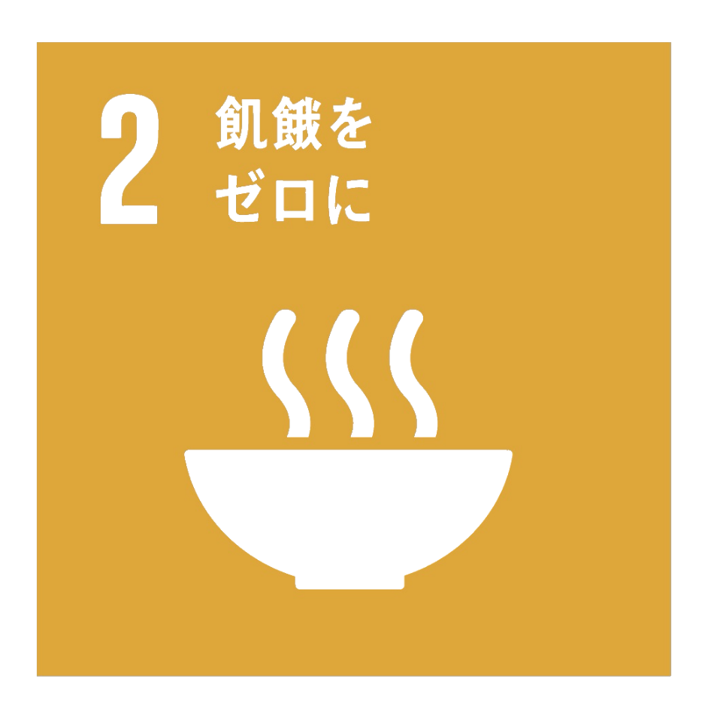
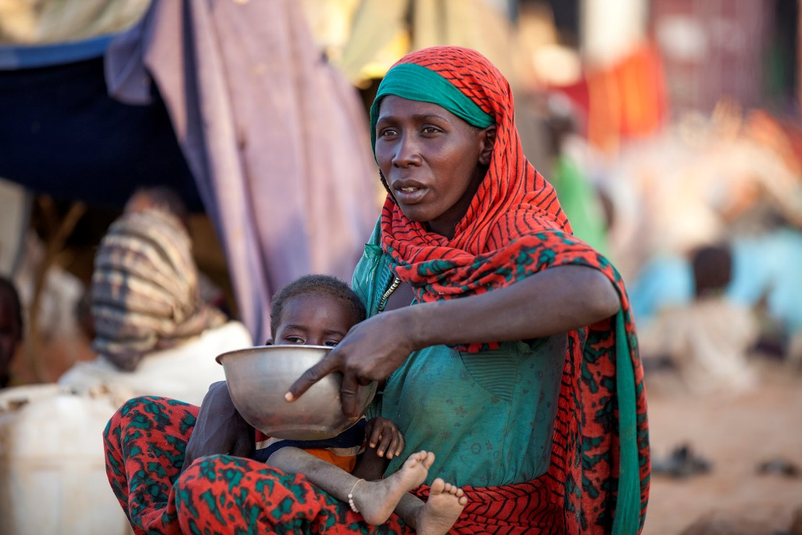
目標2：飢餓に終止符を打ち、食料の安定確保と栄養状態の改善を達成するとともに、持続可能な農業を推進する⇒モリンガを食用に栽培すればできる
Notes:
農林水産業は適切に管理すれば、すべての人に栄養価の高い食料を提供し、適正な収入を生み出す一方で、人間中心型の農村開発を支え、環境を守ることもできます。
現在は土壌や淡水、海洋、生物多様性の劣化が急速に進んでいます。気候変動は私たちが依存する資源にさらに大きな圧力をかけ、干ばつや洪水など災害に関連するリスクも高めています。農村部には男女を問わず、自分たちの土地で生計を立てられなくなり、機会を求めて都市への移住を余儀なくされる人々が多くいます。
現時点で空腹を抱えている7億9,500万あまりの人々と、2050年までに増加が予測される20億人に食料を供給するためには、世界の食料・農業システムを根本的に変革することが必要です。
食料・農業部門は開発課題の解決に鍵を握るだけでなく、飢餓と貧困の根絶にも中心的な役割を果たします。

Slide 43
モリンガの90種の栄養素をバランスよく含む
【モリンガの栄養素】
● ４６種類以上の抗酸化物質
● ３６種類以上の抗炎症物質
● １９種類の必須アミノ酸
● オメガ脂肪酸 ３・６・９
地球上のどの植物より多くたんぱく質を含む
【食物と比較すると】
● オレンジの７倍のビタミンC
● 人参の４倍、ほうれん草の13倍のビタミンA
● 豚肉の４倍のビタミンB１
● 牛乳の４倍、小松菜の3倍ののカルシウム
● バナナの３倍、トマトの11倍のカリウム
● ヨーグルトの２倍のタンパク質
● 大豆の３０倍、玄米の６０倍のギャバ
● 黒ゴマの４倍、アーモンドの2倍のビタミンE
● 赤ワインの８倍のポリフェノール
● ごぼうの5倍の食物繊維
● にんにくの7倍の亜鉛
● ほうれん草の3倍の鉄分
● 玄米の16倍のマグネシウム
● 人参の3倍のベータカロチン
重要な5つの栄養素
①クレセチン 抗酸化物質
②ベータシストステノール 抗炎症
③カフェオイルキナ酸 コレステロール減少
④ゼアチン 抗加齢
⑤ケンフェロール 細胞の健康な成長促進

Slide 44
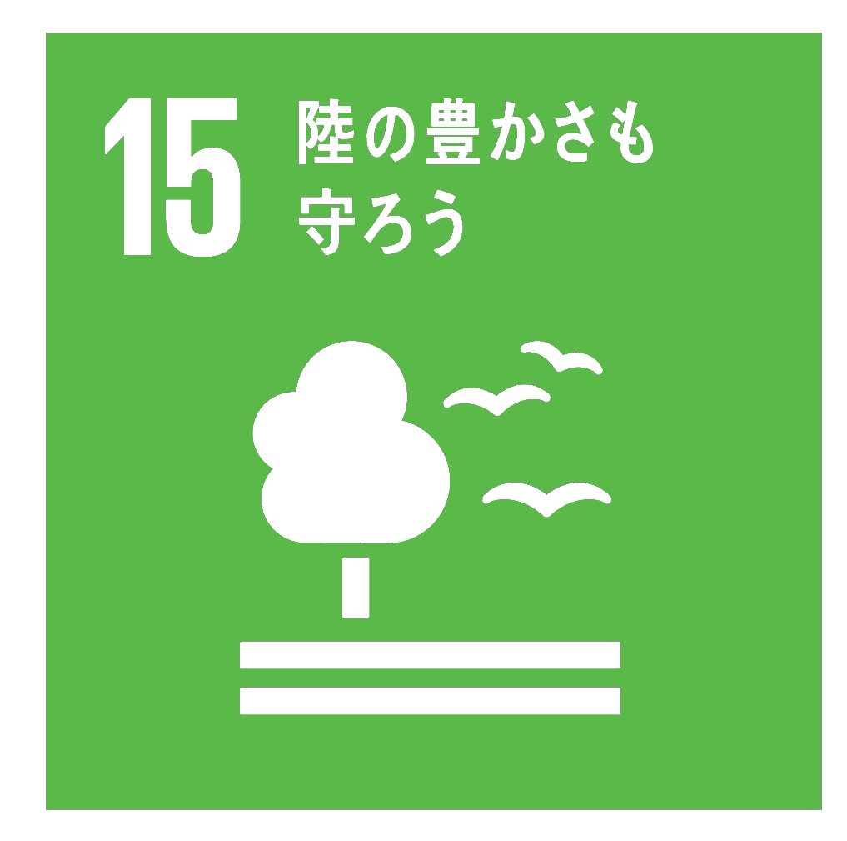
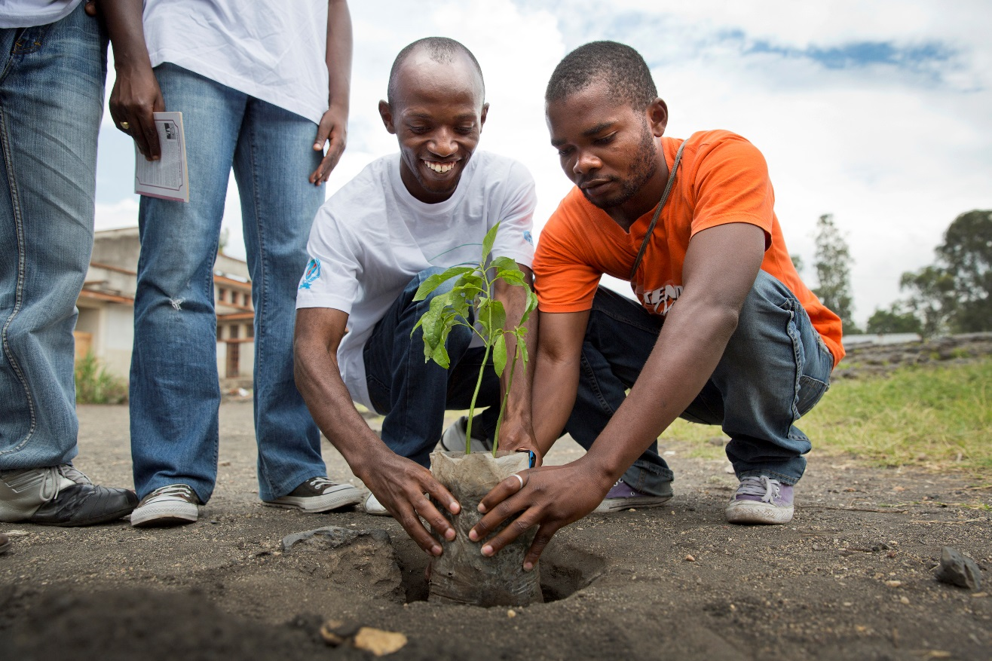
目標15：陸上生態系の保護、回復および持続可能な利用の推進、
森林の持続可能な管理、砂漠化への対処、土地劣化の
阻止および逆転、ならびに生物多様性損失の阻止を図る
⇒モリンガの普及でできる
Notes:
地表の30%を覆う森林は、食料の安定確保と避難場所の提供に加えて、気候変動と闘い、生物多様性や先住民の居住地を保護するうえでも鍵を握る役割を果たします。毎年、1300万ヘクタールの森林が失われる一方で、乾燥地の劣化が進み、36億ヘクタールが砂漠化しています。
人間の活動と気候変動に起因する森林破壊と砂漠化は、持続可能な開発にとって大きな課題となっており、貧困と闘う数百万人の暮らしや生計に影響を与えています。森林を管理し、砂漠化に対処するための取り組みが行われているところです。

Slide 45
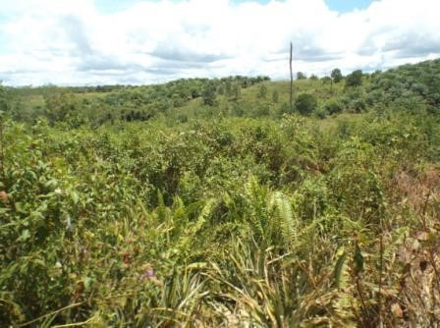
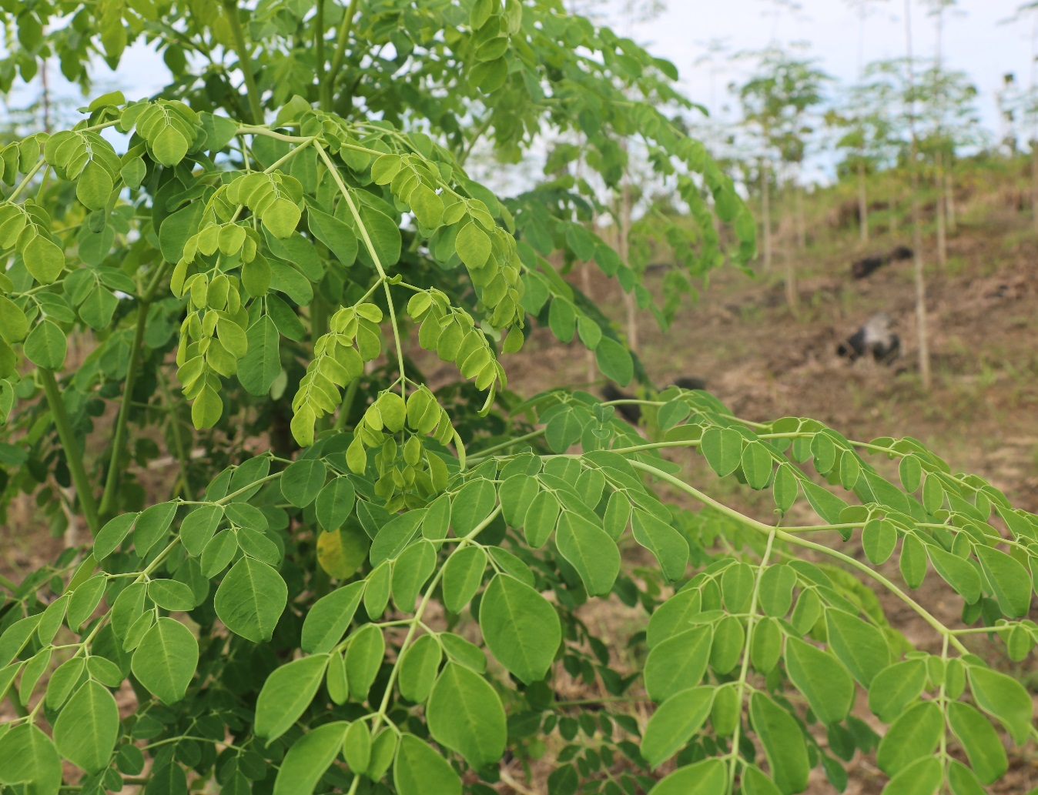
モリンガ植林すれば草原のままの状態より
ＣＯ２吸収量が100倍以上に!
脅威のＣＯ２吸収力
平均年間2.2ｔ／㌶のＣＯ２を吸収固定
1600本／㌶モリンガ植林＝256ｔ／㌶吸収固定

Slide 46

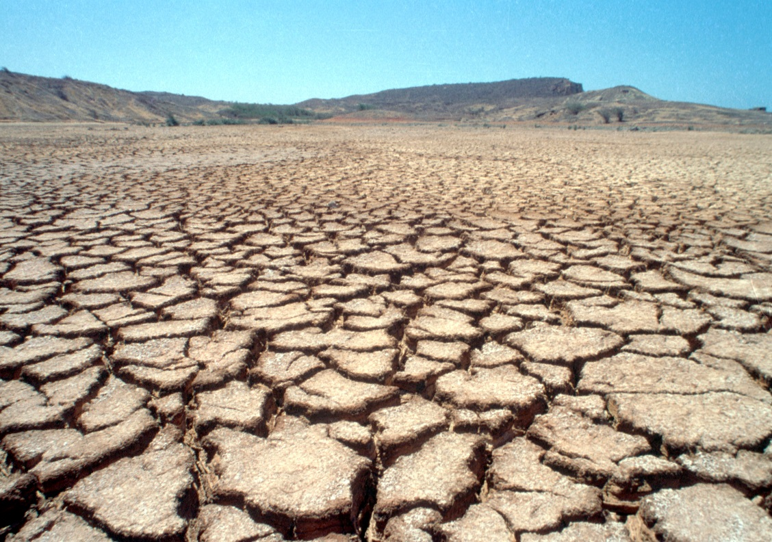
目標13：気候変動とその影響に立ち向かうため緊急対策を取る
⇒地球規模で隙間の土地にモリンガを100億本以上植
林すればできる
Notes:
気候変動はあらゆる大陸のあらゆる国に影響を及ぼすようになっています。国民経済が混乱し、生活に支障を来たすことで、人々やコミュニティー、そして国々には、現在はもちろんのこと、将来的にもさらに大きな負担がかかることになります。
人々は気候変動の深刻な影響を受けていますが、その中には天候パターンの変化、海面の上昇、異常気象の増加が含まれます。人間の活動に起因する温室効果ガスの排出は、気候変動を助長しながら、増大し続けています。排出量は現在、史上最高の水準に達しています。これに対策を講じなければ、地球の平均表面温度は21世紀中もさらに上昇を続け、上昇幅は今世紀中に摂氏3度を超えるものと見られます。世界には、これよりさらに大幅な温暖化が進む地域も出てくるでしょう。一番大きな影響を受けるのは、最貧層と最弱者層です。
各国がよりクリーンで強靭な経済を一気に達成できるような、手ごろで拡張可能な解決策は、すでに利用できる状態にあります。再生可能エネルギーその他、温室効果ガス排出量を削減し、適応への取り組みを本格化させる幅広い措置を採用する人々が増えていることで、変革は加速しています。
しかし、気候変動は国境を越えたグローバルな課題です。どこかで温室効果ガスの排出が増えれば、あらゆる場所の人々に影響が出ます。これは国際レベルで調整すべき解決策を必要とする問題であるため、開発途上国の低炭素経済への移行を支援するための国際協力が重要となってきます。
各国は2015年12月、気候変動に取り組むため、パリでグローバルな協定を採択しました。

Slide 47
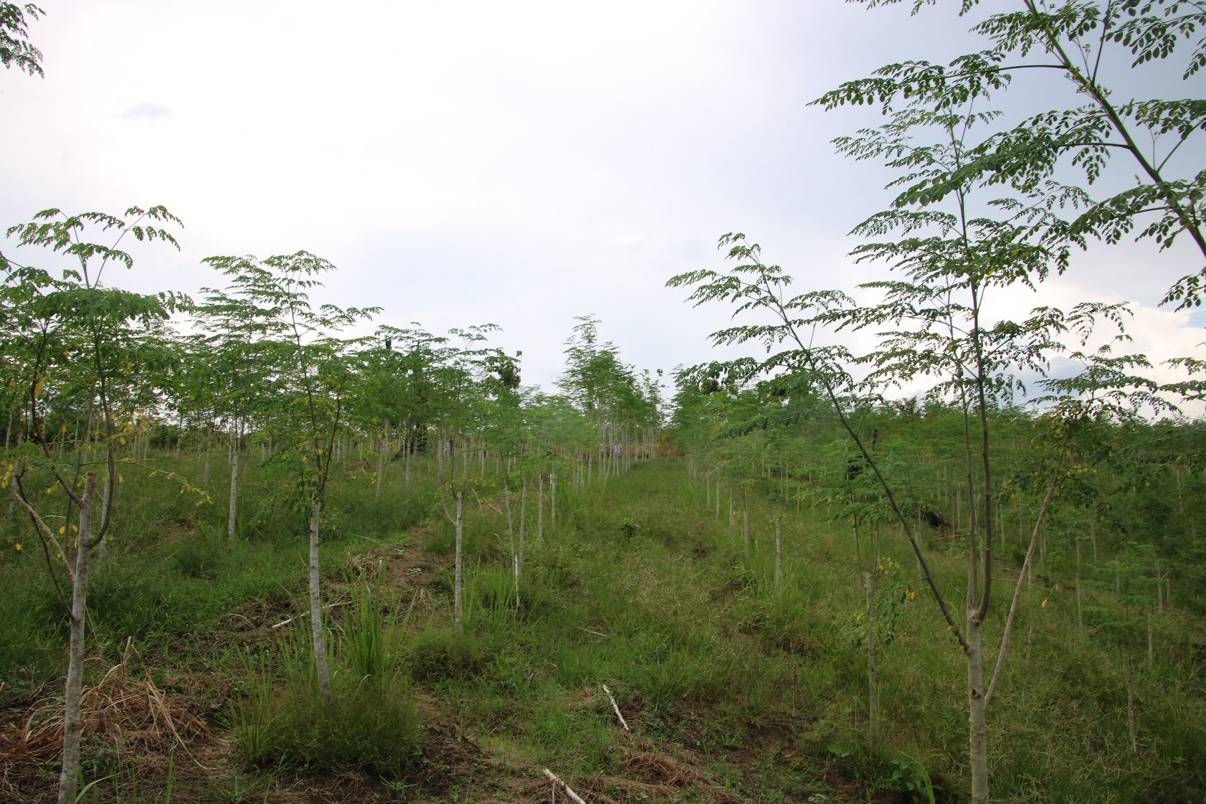
モリンガを植林すると320ｔCO2／ｈａ／年吸収
★2ｍ×2.5ｍ＝2000本
／ha植林した場合
◎年間320ｔ／ha
ＣＯ２を吸収
植生タイプ別
ＣＯ２吸収量 モリンガとの比較
草原（2.2ｔ）の145倍
二次林［10.6ｔ］30倍
産業植林（36.7ｔ）8.7倍
環境植林［27.5ｔ］ 11.6倍
モリンガ植林10か月目

Slide 48
気候変動と食糧安全保障に役立つモリンガ
※気候変動への貢献 ⇒地球温暖化の緩和に役立つ
スギの木の50倍、一般植物の20倍という旺盛な成長により、
二酸化炭素をたくさん、早く吸収してくれる。
★100億本植林で160億トンのＣＯ２を吸収
※飢餓貧困対策に貢献
栽培によりバランスの取れた栄養を低価に、持続的に供給して
くれる。
栽培が比較的簡単で女性の参加ができ、所得の低い住民の生計
の維持向上に貢献できる。
※種子は代替エネルギー：
バイオディゼルの原料としての用途が有望である。

Slide 49
7．具体的な行動の呼びかけ
モリンガ普及のために
あなたの日常で、
できること？

Slide 50

①モリンガの素晴らしさを人に伝えて貢献
伝える⇒①身の回りの多くの人にモリンガの情報を伝える。
口コミ、メール、ＳＮＳ、メルマガなど

Slide 51
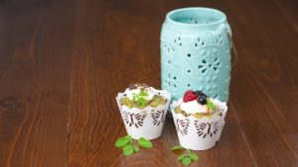
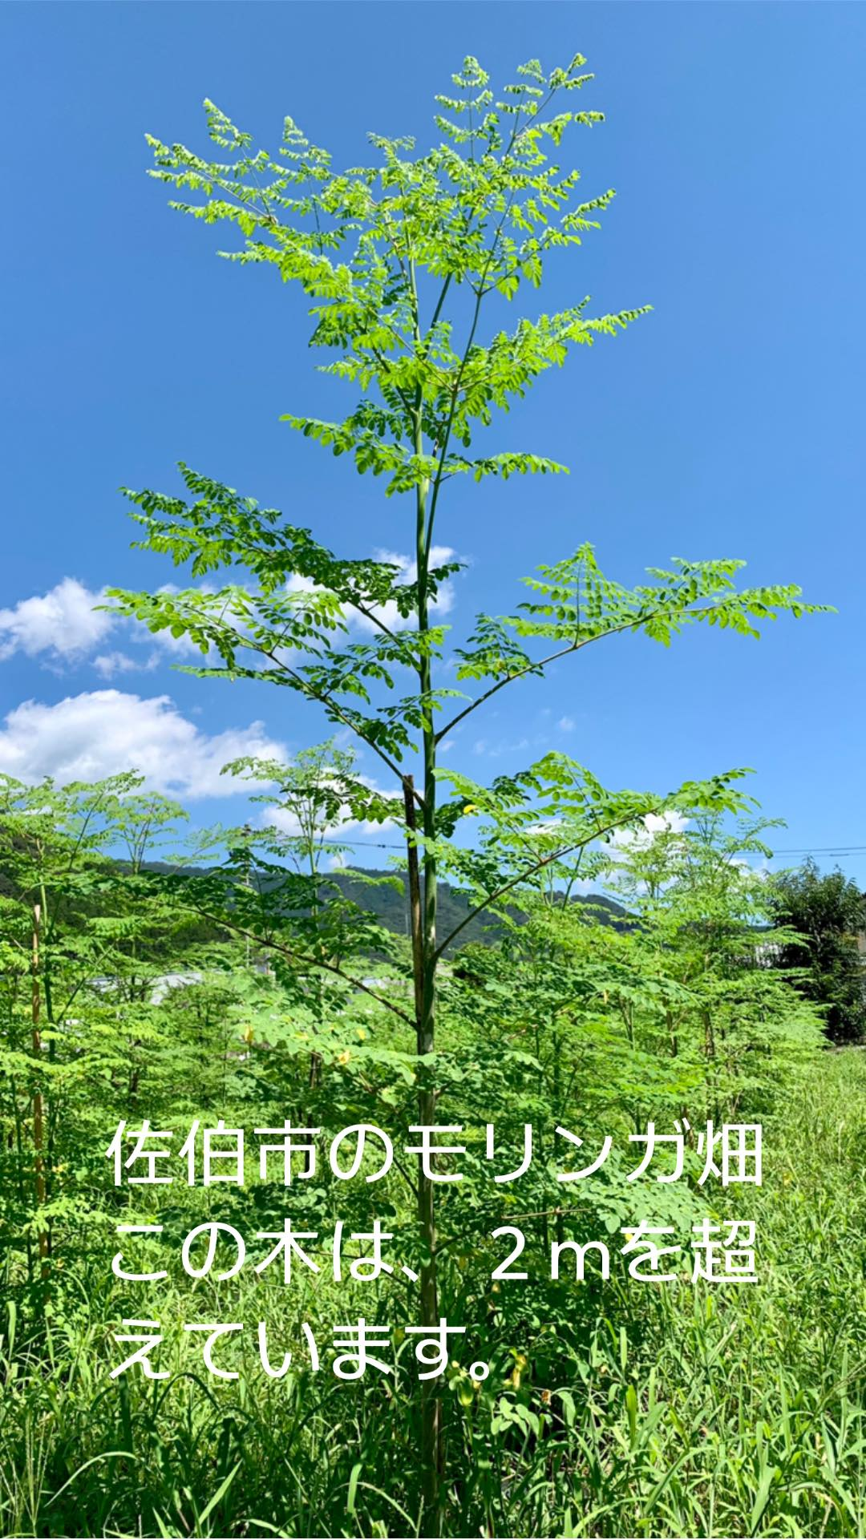
②モリンガを育ててみる。
生葉を収穫し食べて貢献！
★モリンガの生命力の強さを感ずる体験してみる
一度芽を出すと成長が日々感じられるので楽しく～自然力を体感する
★育ったら葉を生で野菜の感覚で食べる
いろいろな料理に使ってみる
◎スムージー(パウダーより栄養価が高い）
◎サラダとサンドイッチ
◎サップ
（葉をスープにトッピング、風味は全く違和感なく摂取できる。）
◎モリンガレモンハニーミントジンジャーアイスドリンク
★新鮮なモリンガの葉でさらにおいしく栄養価が高くなる！
★あなたが食べているほぼすべての料理の上に葉を使用

Slide 52
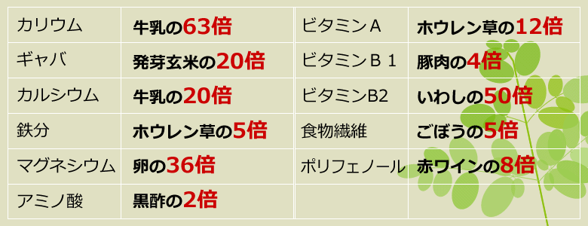
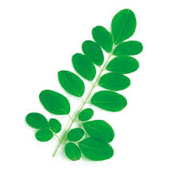
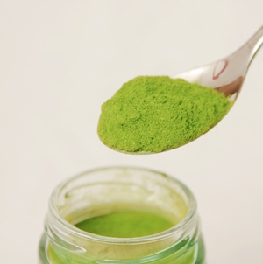
③モリンガを健康生活に使って貢献
栄養不良の改善・バランス良い栄養成分豊富
モリンガパウダーは、世界保健機関（WHO, World Health Organization）は、
モリンガを「緑のミルク」として、慢性的な栄養不足に悩む発展途上国での
モリンガの植樹を推奨しています。

Slide 53
④モリンガの植林活動を支援
モリンガ共生の森づくりに取り組む
私たち人類が忘れかけた「自然との共生」の根源は「植林」です。
自然の恵みを持続的に享受するためには循環思想が不可欠です
「持続的な自然環境保護」が不可欠です。
「植林」は、森を利用した人間が世代をつなぐためにやるべき行動です人類が自然の再生能力を超えて利用したものは、
人類が再生に努める以外に方法はありません。
地球の今に一番効果的で緊急対応できるのはモリンガ植林によるコミニティー林の創造です。

Slide 54
モリンガの普及のために現地でなすべき課題
Ａ）この情報で地元の人たちがモリンガ植林をして、まず自分や家族の
健康生活に役立つことを伝え、普及する。
(ア)貧困な村人がモリンガの木を育てるため必要な情報を提供する
(イ)村民の自立するモデルづくりに取り組み、必要なツールを提供
Ｂ）植林木が育ったら、収穫、乾燥粉末化など製品づくりを指導する
Ｃ）モリンガの種子、オイル、化粧用製品などの製造指導する。
Ｄ）同時並行で日本におけるマーケティング、市場開拓をする。
◎普及教育で「モリンガは人々が健康で幸せな人生を歩むため
に役立てるあなたからの贈り物」であることを伝える

Slide 55
モリンガの普及のメッセージを広めるためのアイデア
あなた生活するエリアでモリンガの葉のメッセージを広めるためのアイデア
この情報を大人や学校の子供の集まりで発信しください。
モリンガの葉の栄養価に関する地方の新聞や雑誌の記事を書く。
目立つ場所に壁画を作る。 簡単なスローガンは非常に効果的です。
音楽的才能を持つ人々は、このメッセージの曲を作り、それらを共有すること
バナー、歌、葉を唱えるイベントやパレードを主催する。
モリンガの葉の恩恵についての詩、物語、ドラマを作成する。
料理のデモンストレーションを開催し普及する。
コンテストを開催し、最高のモリンガの葉のレシピを賞品を提供する
苗畑でモリンガの苗木を育て、地域社会の人々に配布する。
料理、音楽、ドラマ、ゲームなどの特別なイベントを配信することができます。
このような情報を配布される前に、苗木の特別なプレゼントをします。

Slide 56
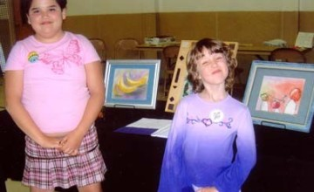
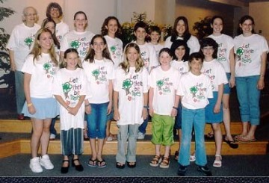
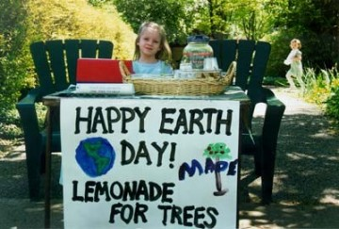
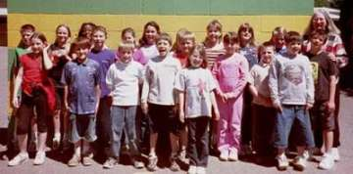


様々なイベントを通じて支援活動を実施
ステファニー、9歳、マディソン、7歳は絵画展・研究費寄付
ピアノの学生が環境保全と環境問題を研究・木を植えるお金を調達し、地元の慈善団体を支援
地球の日に植林資金を調達するためにレモネードを販売することを決めました
小学生のクラスは、種子、苗、および植栽材料を提供するための資金を調達することを決めました
インドの小学生が支援金を受け取って実際に植林

Slide 57
モリンガから得られるメリット
①モリンガは純粋なタンパク質を乾燥粉末の重量の25％を含んでいるので肉食を減らすことに役
立つ。植物では珍しく、タンパク質は、すべての必須アミノ酸が含まれている
②乳製品に不耐症でカルシウム不足に苦しんでいますか？
粉末モリンガ葉は、カルシウムを豊富に含んでいて、ヨーグルト、牛乳やチーズよりも多く含ま
れている。カルシウムは水溶性なのでモリンガ茶からも吸収できる。
③オメガ3の摂取量のバランスを再調整し、心血管系の機能に効果的、
④脳：モリンガの葉は、特にオメガ3が多く（1000mgを/ 100ｇ）オメガ6とオメガ9これらの多価
不飽和脂肪酸は重要なプロセスの中心的に関与している必須脂肪酸を含む
⑤そしてホルモン、免疫応答および抗炎症。 細胞老化、抗酸化物質のカクテルに効果を発揮する
⑥モリンガは、抗酸化物質が豊富：ビタミンA、C、E、ポリフェノール。これらの物質は、癌や心
臓病、関節炎に、高齢化や慢性疾患から私たちの体を守る。私たちの体が必要とする水溶性の
酸化防止剤（ビタミンCやポリフェノール）と油（ビタミンAとE）との間のバランスよく含まれ
ている。
⑦モリンガはカロテノイドも非常に豊富で、特に黄斑や白内障を防ぐルテインがあり、皮膚や目
の味方をします。
⑧モリンガの葉はほとんどカフェオイルキナ酸として0.5〜1％含まれている。
この酸化防止剤は、胆汁および毒素の排泄の分泌を刺 激することによって、消化を助けます。
あなたの肝臓に作用して、解毒作用をする。モリンガは、肝臓を効率的にすることで健康な体
を維持するのに役立ちます！

Slide 58
モリンガ100億本普及にあなたもできること
育てる⇒①自分で畑や植木鉢やプランターで育てる。
②モリンガを熱帯亜熱帯で植林に寄付する
伝える⇒①熱帯亜熱帯地域の人に情報を伝える。
メール、ＳＮＳ、メルマガなど情報発信で協力
行動する ⇒上記地域でモリンガの苗木を寄付する
⇒自分の呼吸で排出するＣＯ２をゼロに＝2本/年の参加する＝1000円/年
⇒家族みんなで参加する＝40本/年の参加貢献＝20,000円/年
⇒10人未満の法人 毎年100本の参加貢献＝50,000円/年
⇒100人未満の法人 毎年600本の参加貢献＝300,000円/年
⇒100人以上の法人 毎年3000本の参加貢献＝1,500,000円/年
個人も法人も地球で住まう自らの責任として寄付植林を実行

Slide 59


モリンガ100億本普及にあなたもできること2
❖地球の健康と自分自身の健康に役立てる
モリンガ製品の利用者になり自分の健康と間接的にモリンガ植林支援貢献
①健康管理の為に種子を購入で貢献＝100粒入り+植林1本＝1000円(送税込）
②健康維持に葉の粉末購入で貢献＝100ｇ入り+植林1本＝2000円(送税込）
③健康改善のために粒剤購入で貢献＝120粒入り+植林1本＝2500円(送料税込）

Slide 60


